Slide 1


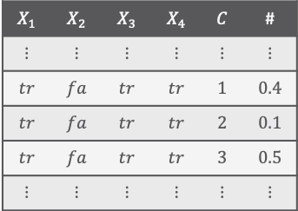





Lernalgorithmen für Episodische PGMs
$$H$$
$$D_{1}$$
$$D_{2}$$
$$…$$
$$D_{k}$$
Einführung in die
Künstliche Intelligenz
Wahrscheinlichkeiten
Erwartete Zähler (augmented data)
$$X_{1}$$ | $$X_{2}$$ | $$X_{3}$$ | $$X_{4}$$ | $$C$$ | #
$$⋮$$ | $$⋮$$ | $$⋮$$ | $$⋮$$ | $$⋮$$ | $$⋮$$
$$tr$$ | $$fa$$ | $$tr$$ | $$tr$$ | $$1$$ | $$0.4$$
$$tr$$ | $$fa$$ | $$tr$$ | $$tr$$ | $$2$$ | $$0.1$$
$$tr$$ | $$fa$$ | $$tr$$ | $$tr$$ | $$3$$ | $$0.5$$
$$⋮$$ | $$⋮$$ | $$⋮$$ | $$⋮$$ | $$⋮$$ | $$⋮$$
M-Schritt
$$P\left(C\right)$$
$$P\left(X_{1} | C\right)$$
$$P\left(X_{2} | C\right)$$
$$P\left(X_{3} | C\right)$$
$$P\left(X_{4} | C\right)$$
E-Schritt
Tanya Braun
Arbeitsgruppe Data Science, Institut für Informatik

Slide 2
Inhalte
Künstliche Intelligenz & Agenten
  Agentenabstraktion, Rationalität
  Aufgabenumgebung
Episodische PGMs
  Gerichtetes Modell: Bayes Netze (BNs)
  Ungerichtete Modelle
Exakte Inferenz in episodischen PGMs
  Wahrscheinlichkeits- und Zustandsanfragen
  Direkt auf den Modellen, mittels Hilfsstrukturen
Approximative Inferenz in episodischen PGMs
  Wahrscheinlichkeitsanfragen
  Deterministische, stochastische Algorithmen
Lernalgorithmen für episodische PGMs
  Bei (nicht) vollständigen Daten, (un)bekannter Struktur
Sequentielle PGMs und Inferenz
  Dynamische BNs, Hidden-Markov-Modelle
  filtering / prediction / hindsight Anfragen, wahrscheinlichste Zustandssequenz
  Exakter, approximativer Algorithmus
Entscheidungstheoretische PGMs
  Präferenzen, Nutzenprinzip
  PGMs mit Entscheidungs- und Nutzenknoten
  Berechnung der besten Aktion (Aktionssequenz)
Abschlussbetrachtungen

Slide 3
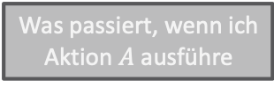
Einordnung der Vorlesung: Modell- und nutzenbasierter Agent
Nachfolgende Themen der Vorlesung
  Episodische PGMs
  Exakte Inferenz in episodischen PGMs
  Approximative Inferenz in episodischen PGMs
  Lernalgorithmen für episodische PGMs
  Sequentielle PGMs und Inferenz
  Entscheidungstheoretische PGMs
Agent
Umgebung
Sensoren
Zustand
Wie die Welt
jetzt aussieht
Wie sich die Welt weiterentwickelt
Was meine Aktionen bewirken
Was passiert, wenn ich
Aktion $A$ ausführe
Nutzen
Wie glücklich bin ich
in diesem Zustand
Welche Aktion ich
jetzt ausführen sollte
Aktuatoren

Slide 4
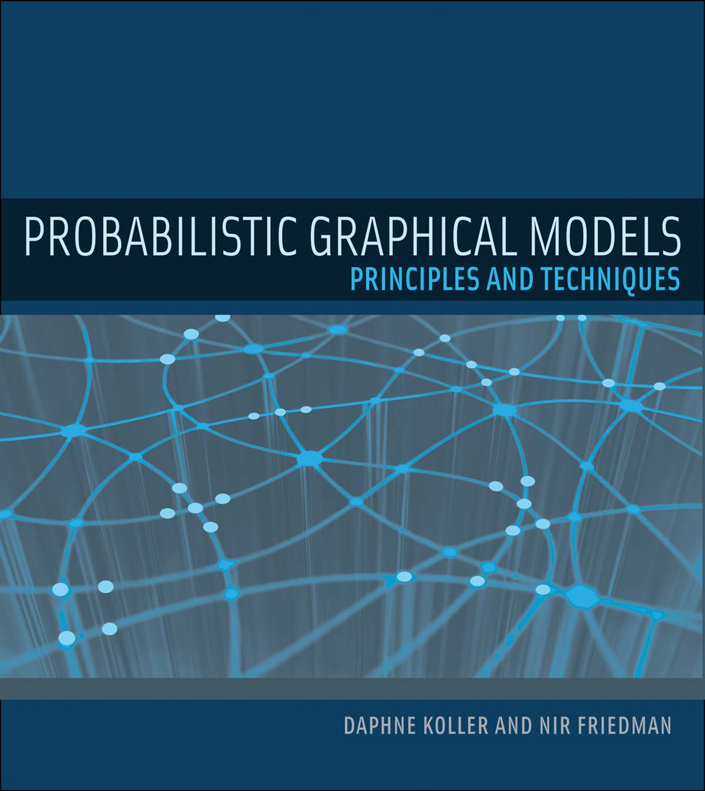
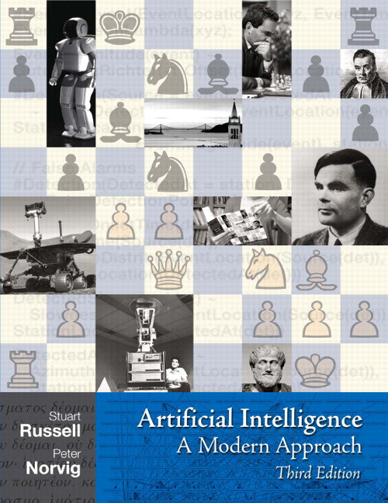
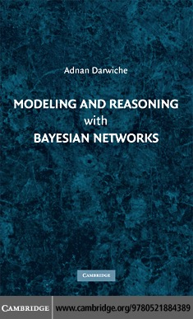
Literaturhinweise
Inhalte dieses Themenblocks werden in den folgenden
Kapiteln der Vorlesungsbücher behandelt
AIMA(de)
  Kap. 20: Lernen
  probabilistischer Modelle
PGM
  Teil III: Lernen
Wer gerne ein anderes Buch ausprobieren möchte (Fokus auf BNs):
  Adnan Darwiche, Modelling and Reasoning with Bayesian Networks, 2009.
Dieser Thementeil basiert auf AIMA(de), Kap. 20, sowie den Papieren zu LDA und IFP wie auf den Folien zitiert, mit einigen Hinweisen rechts und links über den Tellerrand.
Hinweis: Das PGM Buch deckt sehr viel mehr ab, als die hier besprochenen Inhalte.

Slide 5







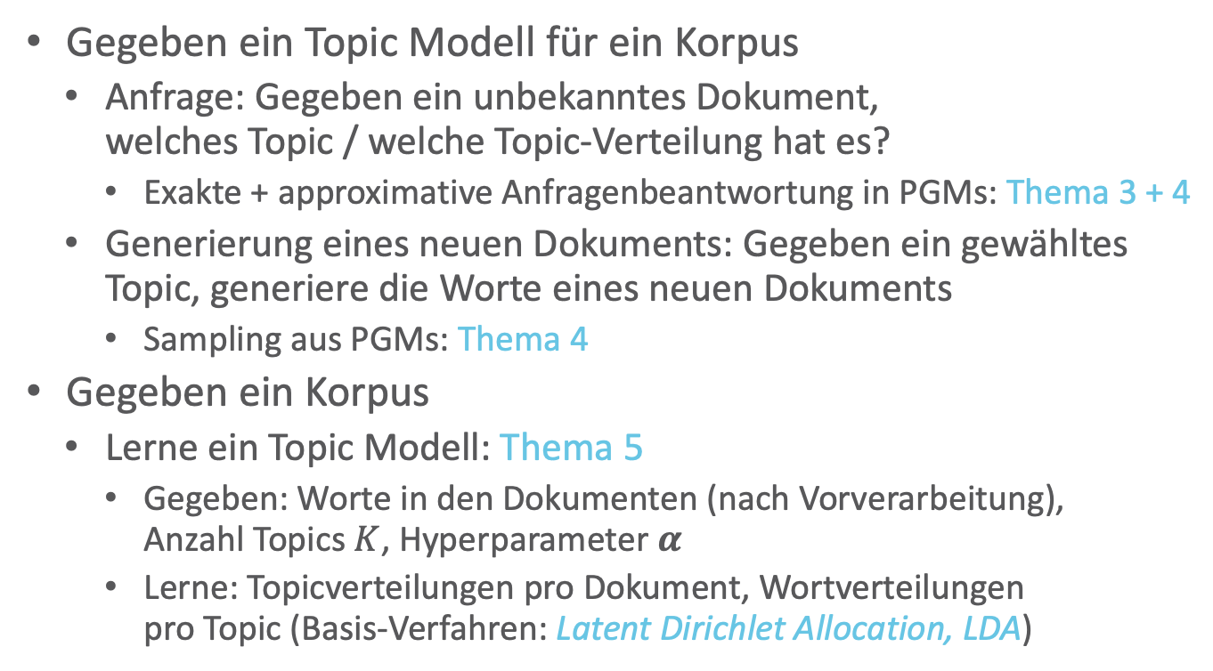










Inferenzaufgaben rund um Topic Modelle
$$α$$
Gegeben ein Topic Modell für ein Korpus
  Anfrage: Gegeben ein unbekanntes Dokument,
  welches Topic / welche Topic-Verteilung hat es?
    Exakte + approximative Anfragenbeantwortung in PGMs: Thema 3 + 4
  Generierung eines neuen Dokuments: Gegeben ein gewähltes Topic, generiere die Worte eines neuen Dokuments
    Sampling aus PGMs: Thema 4
Gegeben ein Korpus
  Lerne ein Topic Modell: Thema 5
    Gegeben: Worte in den Dokumenten (nach Vorverarbeitung),
    Anzahl Topics $K$, Hyperparameter $α$
    Lerne: Topicverteilungen pro Dokument, Wortverteilungen
    pro Topic (Basis-Verfahren: Latent Dirichlet Allocation, LDA)
$M$
$$θ_{d}$$
$N_{d}$
$$C_{d,i}$$
$$β$$
$$X_{d,i}$$
Pro Dokument $d$ mit $θ_{d}≠θ_{d^{′}}$:
$$θ_{d}$$
$$C_{d,1}$$
$$C_{d,2}$$
$$…$$
$$C_{d,n_{d}}$$
$$X_{d1}$$
$$X_{d2}$$
$$…$$
$$X_{dn_{d}}$$
  David M. Blei, Andrew Y. Ng, and Michael I. Jordan: Latent Dirichlet Allocation. Journal of Machine Learning Research, 2003.

Slide 6
Überblick: 5. Lernalgorithmen für episodische PGMs
Überblick
  Full Bayesian Learning, MAP Learning, Maximum Likelihood (ML) Learning
ML-basiertes Parameter Lernen
  In BNs: ML (vollständige Daten), Expectation-Maximisation (EM; nicht-vollständige Daten)
  In Faktormodellen: Iterative Proportional Fitting (IPF), EM-IPF
  Anwendung: LDA
ML-basiertes Struktur Lernen
  Model Selection, Structural EM
Abschlussbemerkungen
  Alternativen, generative vs. diskriminative Modelle, Korrelation vs. Kausalität

Slide 7
Lernen
Aufgabe: Lernen einer Verteilung
  Gegeben Daten (als Evidenz)
    Menge von zusammengesetzten Ereignissen
    Annahme: aus Verteilung erzeugt
  Parameter (Einträge in Verteilung) bestimmen, so dass die Daten am wahrscheinlichsten werden
    Hypothese: Mögliche Parameterausprägung
      Theorie darüber, wie Umgebung funktioniert
      Hypothesenraum: alle möglichen Ausprägungen
Lernproblem anhand Vorhersage eines nächsten Datums anschauen
  Welche Verteilung generiert das Datum?
Lernansätze
  Full Bayesian Learning
    Unter Berücksichtigung aller möglichen Hypothesen nächstes Datum vorhersagen
  Maximum A Posteriori (MAP) Learning
    Unter Berücksichtigung der MAP Hypothese nächstes Datum vorhersagen
  Maximum Likelihood (ML) Learning
    Unter Berücksichtigung der ML Hypothese nächstes Datum vorhersagen
Quasi Sampling rückwärts:
Sampling: Gegeben Verteilung, Daten erzeugen
Lernen: Gegeben Daten, Verteilung erzeugen

Slide 8
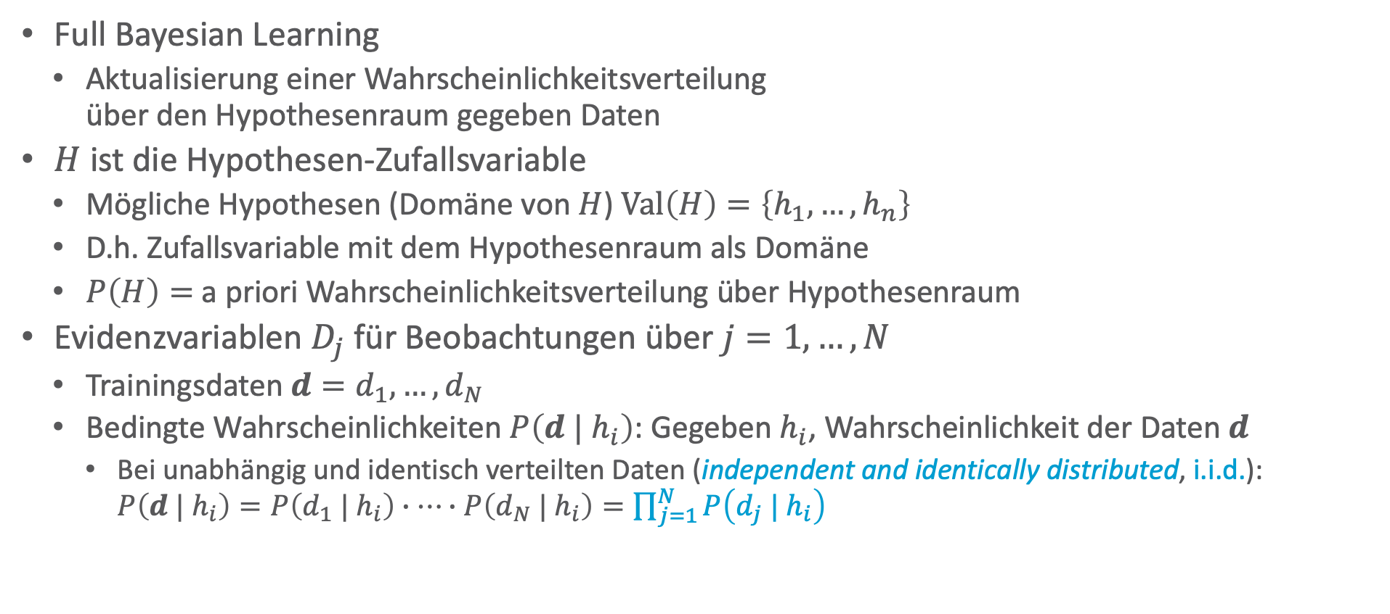




Full Bayesian Learning
$$H$$
Full Bayesian Learning
  Aktualisierung einer Wahrscheinlichkeitsverteilung
  über den Hypothesenraum gegeben Daten
$H$ ist die Hypothesen-Zufallsvariable
  Mögliche Hypothesen (Domäne von $H$) $Val\left(H\right)=\left\{h_{1},…,h_{n}\right\}$
  D.h. Zufallsvariable mit dem Hypothesenraum als Domäne
  $P\left(H\right)=$ a priori Wahrscheinlichkeitsverteilung über Hypothesenraum
Evidenzvariablen $D_{j}$ für Beobachtungen über $j=1,…,N$
  Trainingsdaten $d=d_{1},…,d_{N}$
  Bedingte Wahrscheinlichkeiten $P\left(d | h_{i}\right)$: Gegeben $h_{i}$, Wahrscheinlichkeit der Daten $d$
    Bei unabhängig und identisch verteilten Daten (independent and identically distributed, i.i.d.): $P\left(d | h_{i}\right)=P\left(d_{1} | h_{i}\right)∙…∙P\left(d_{N} | h_{i}\right)=\prod_{j=1}^{N}{P\left(d_{j} | h_{i}\right)}$
$$D_{1}$$
$$D_{2}$$
$$…$$
$$D_{N}$$
Notes:
Vergleich Naïve Bayes Klassifikator

Slide 9
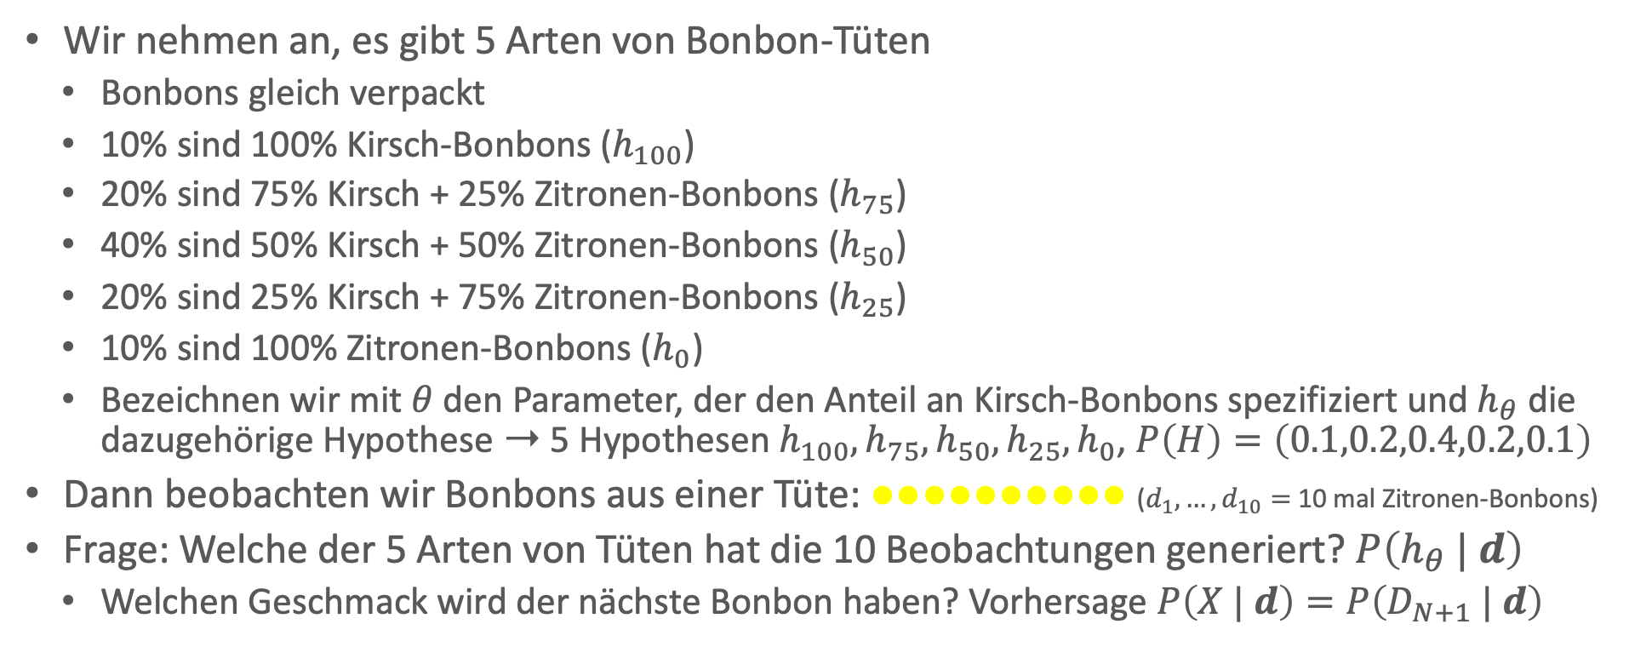
Beispiel
$$H$$
Wir nehmen an, es gibt 5 Arten von Bonbon-Tüten
  Bonbons gleich verpackt
  10% sind 100% Kirsch-Bonbons ($h_{100}$)
  20% sind 75% Kirsch + 25% Zitronen-Bonbons ($h_{75}$)
  40% sind 50% Kirsch + 50% Zitronen-Bonbons ($h_{50}$)
  20% sind 25% Kirsch + 75% Zitronen-Bonbons ($h_{25}$)
  10% sind 100% Zitronen-Bonbons ($h_{0}$)
  Bezeichnen wir mit $θ$ den Parameter, der den Anteil an Kirsch-Bonbons spezifiziert und $h_{θ}$ die dazugehörige Hypothese ➝ 5 Hypothesen $h_{100},h_{75},h_{50},h_{25},h_{0}$, $P\left(H\right)=\left(0.1,0.2,0.4,0.2,0.1\right)$
Dann beobachten wir Bonbons aus einer Tüte: ●●●●●●●●●● ($d_{1},…,d_{10}=$ 10 mal Zitronen-Bonbons)
Frage: Welche der 5 Arten von Tüten hat die 10 Beobachtungen generiert? $P\left(h_{θ} | d\right)$
  Welchen Geschmack wird der nächste Bonbon haben? Vorhersage $P\left(X | d\right)=P\left(D_{N+1} | d\right)$
$$D_{1}$$
$$D_{2}$$
$$…$$
$$D_{N}$$
$h_{100}$ $h_{75}$ $h_{50}$ $h_{25}$ $h_{0}$

Slide 10
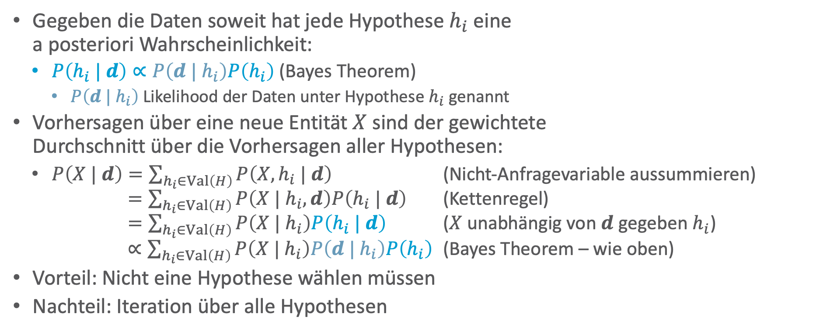

Full Bayesian Learning
$$H$$
Gegeben die Daten soweit hat jede Hypothese $h_{i}$ eine
a posteriori Wahrscheinlichkeit:
  $P\left(h_{i} | d\right)∝P\left(d | h_{i}\right)P\left(h_{i}\right)$ (Bayes Theorem)
    $P\left(d | h_{i}\right)$ Likelihood der Daten unter Hypothese $h_{i}$ genannt
Vorhersagen über eine neue Entität $X$ sind der gewichtete
Durchschnitt über die Vorhersagen aller Hypothesen:
  $P\left(X | d\right)=\sum_{h_{i}∈Val\left(H\right)}{P\left(X,h_{i} | d\right)}$ (Nicht-Anfragevariable aussummieren)
  $=\sum_{h_{i}∈Val\left(H\right)}{P\left(X | h_{i},d\right)P\left(h_{i} | d\right)}$ (Kettenregel)
  $=\sum_{h_{i}∈Val\left(H\right)}{P\left(X | h_{i}\right)P\left(h_{i} | d\right)}$ ($X$ unabhängig von $d$ gegeben $h_{i}$)
  $∝\sum_{h_{i}∈Val\left(H\right)}{P\left(X | h_{i}\right)P\left(d | h_{i}\right)P\left(h_{i}\right)}$ (Bayes Theorem – wie oben)
Vorteil: Nicht eine Hypothese wählen müssen
Nachteil: Iteration über alle Hypothesen
$$X$$
$$D_{1}$$
$$D_{2}$$
$$…$$
$$D_{N}$$

Slide 11
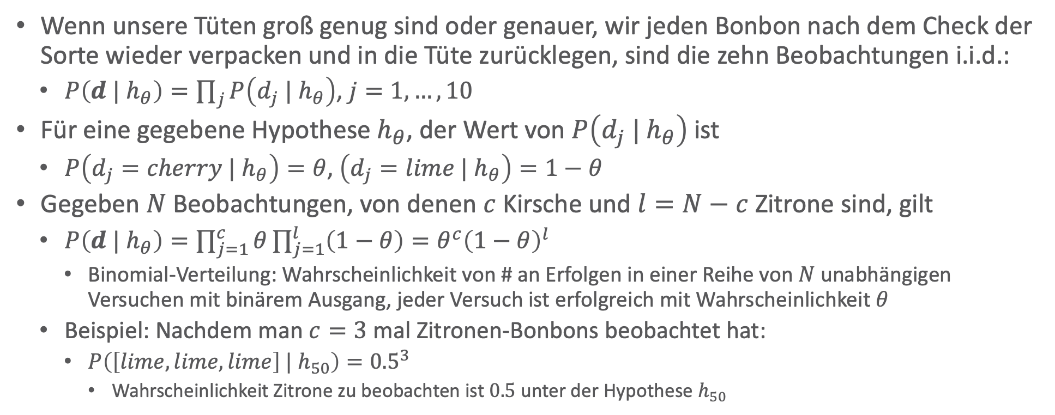
Beispiel: Likelihood
Wenn unsere Tüten groß genug sind oder genauer, wir jeden Bonbon nach dem Check der Sorte wieder verpacken und in die Tüte zurücklegen, sind die zehn Beobachtungen i.i.d.:
  $P\left(d | h_{θ}\right)=\prod_{j}{P\left(d_{j} | h_{θ}\right)}$, $j=1, …, 10$
Für eine gegebene Hypothese $h_{θ}$, der Wert von $P\left(d_{j} | h_{θ}\right)$ ist
  $P\left(d_{j}=cherry | h_{θ}\right)=θ$, $\left(d_{j}=lime | h_{θ}\right)=1−θ$
Gegeben $N$ Beobachtungen, von denen $c$ Kirsche und $l=N−c$ Zitrone sind, gilt
  $P\left(d | h_{θ}\right)=\prod_{j=1}^{c}{θ}\prod_{j=1}^{l}{\left(1−θ\right)}=θ^{c}{\left(1−θ\right)}^{l}$
    Binomial-Verteilung: Wahrscheinlichkeit von # an Erfolgen in einer Reihe von $N$ unabhängigen Versuchen mit binärem Ausgang, jeder Versuch ist erfolgreich mit Wahrscheinlichkeit $θ$
  Beispiel: Nachdem man $c=3$ mal Zitronen-Bonbons beobachtet hat:
    $P\left(\left[lime,lime,lime\right] | h_{50}\right)={0.5}^{3}$
      Wahrscheinlichkeit Zitrone zu beobachten ist $0.5$ unter der Hypothese $h_{50}$

Slide 12
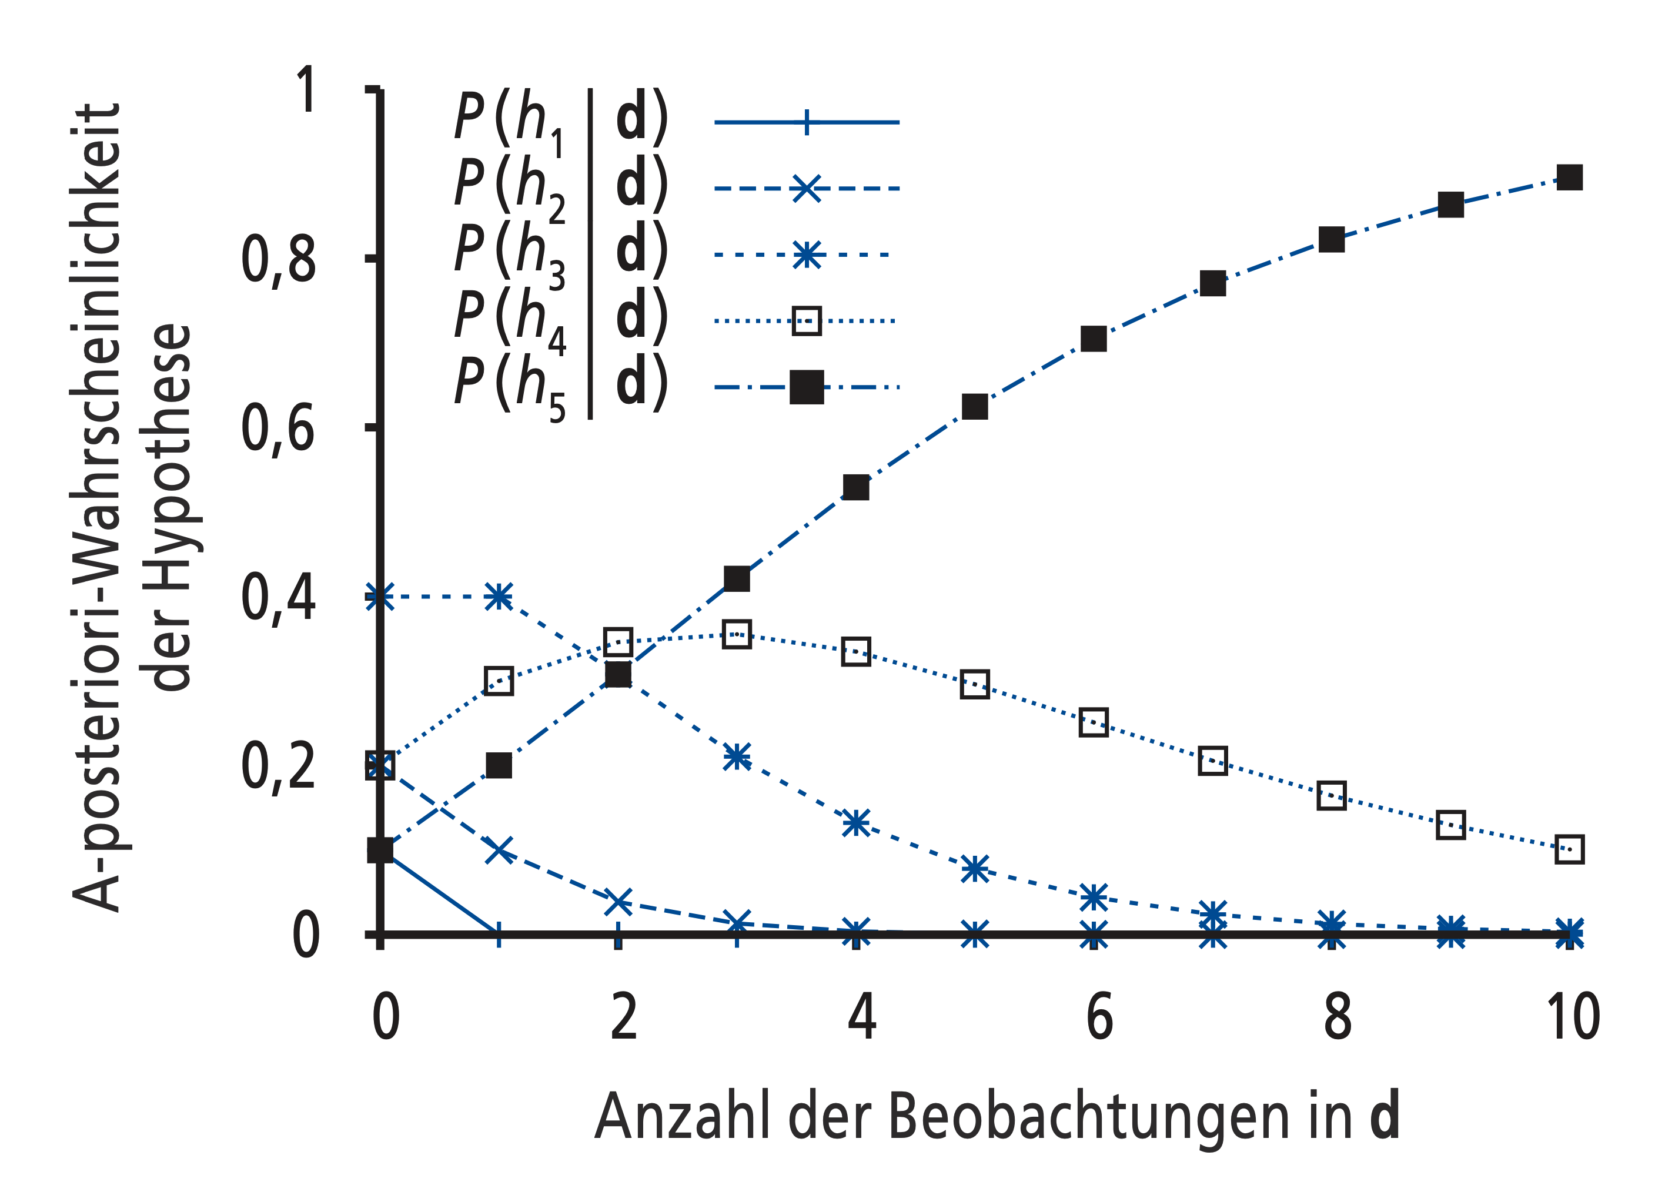


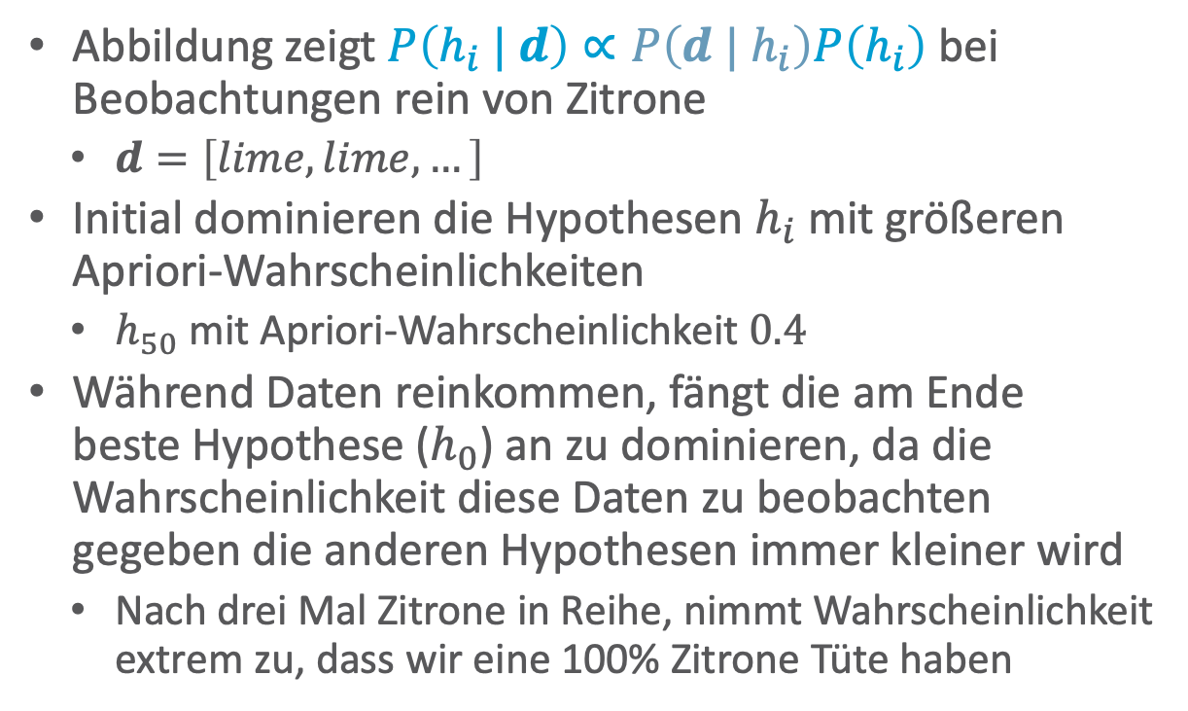
100% Zitrone: A Posteriori Wahrscheinlichkeitsverteilung von $H$
Abbildung zeigt $P\left(h_{i} | d\right)∝P\left(d | h_{i}\right)P\left(h_{i}\right)$ bei Beobachtungen rein von Zitrone
  $d=\left[lime, lime, …\right]$
Initial dominieren die Hypothesen $h_{i}$ mit größeren Apriori-Wahrscheinlichkeiten
  $h_{50}$ mit Apriori-Wahrscheinlichkeit $0.4$
Während Daten reinkommen, fängt die am Ende
beste Hypothese ($h_{0}$) an zu dominieren, da die Wahrscheinlichkeit diese Daten zu beobachten gegeben die anderen Hypothesen immer kleiner wird
  Nach drei Mal Zitrone in Reihe, nimmt Wahrscheinlichkeit extrem zu, dass wir eine 100% Zitrone Tüte haben
$$P\left(h_{100} | d\right)$$
$$P\left(h_{75} | d\right)$$
$$P\left(h_{50} | d\right)$$
$$P\left(h_{25} | d\right)$$
$$P\left(h_{0} | d\right)$$
$$P\left(H\right)=\left(0.1,0.2,0.4,0.2,0.1\right)$$
Abbildung: AIMAde, S. 930

Slide 13
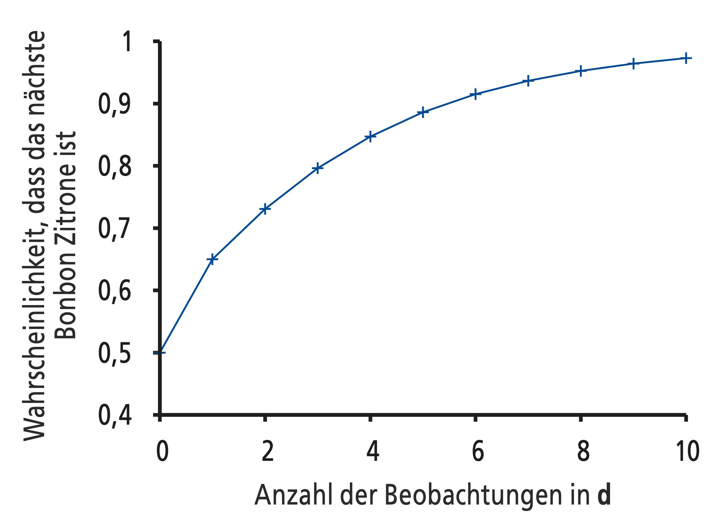
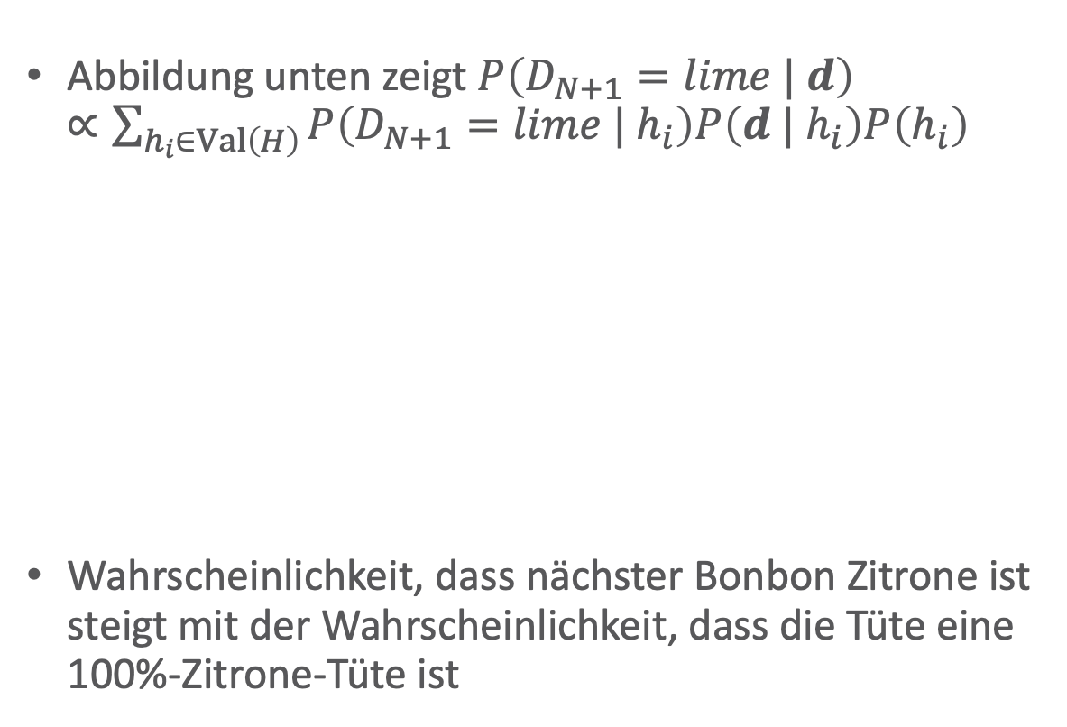
Vorhersagewahrscheinlichkeiten
Abbildung unten zeigt $P\left(D_{N+1}=lime | d\right)$
$∝\sum_{h_{i}∈Val\left(H\right)}{P\left(D_{N+1}=lime | h_{i}\right)P\left(d | h_{i}\right)P\left(h_{i}\right)}$
Wahrscheinlichkeit, dass nächster Bonbon Zitrone ist steigt mit der Wahrscheinlichkeit, dass die Tüte eine 100%-Zitrone-Tüte ist
$$P\left(h_{100} | d\right)$$
$$P\left(h_{75} | d\right)$$
$$P\left(h_{50} | d\right)$$
$$P\left(h_{25} | d\right)$$
$$P\left(h_{0} | d\right)$$
$$P\left(H\right)=\left(0.1,0.2,0.4,0.2,0.1\right)$$
Abbildungen: AIMAde, S. 930

Slide 14
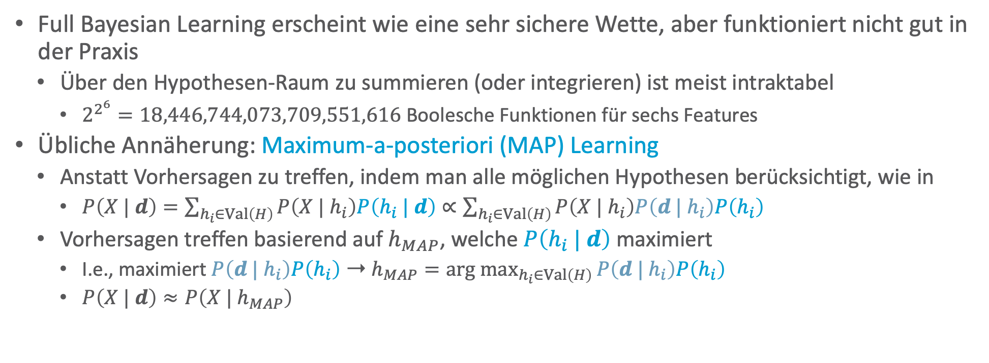
MAP Approximation
Full Bayesian Learning erscheint wie eine sehr sichere Wette, aber funktioniert nicht gut in der Praxis
  Über den Hypothesen-Raum zu summieren (oder integrieren) ist meist intraktabel
    $2^{2^{6}}=18,446,744,073,709,551,616$ Boolesche Funktionen für sechs Features
Übliche Annäherung: Maximum-a-posteriori (MAP) Learning
  Anstatt Vorhersagen zu treffen, indem man alle möglichen Hypothesen berücksichtigt, wie in
    $P\left(X | d\right)=\sum_{h_{i}∈Val\left(H\right)}{P\left(X | h_{i}\right)P\left(h_{i} | d\right)}∝\sum_{h_{i}∈Val\left(H\right)}{P\left(X | h_{i}\right)P\left(d | h_{i}\right)P\left(h_{i}\right)}$
  Vorhersagen treffen basierend auf $h_{MAP}$, welche $P\left(h_{i} | d\right)$ maximiert
    I.e., maximiert $P\left(d | h_{i}\right)P\left(h_{i}\right)$ ➝ $h_{MAP}=\underset{h_{i}∈Val\left(H\right)}{arg max}{P\left(d | h_{i}\right)P\left(h_{i}\right)}$
    $P\left(X | d\right)≈P\left(X | h_{MAP}\right)$

Slide 15







MAP Approximation
MAP ist eine Schätzung, wenn $P\left(X | d\right)≈P\left(X | h_{MAP}\right)$
  Im Beispiel ist $h_{MAP}$ die 100%-Zitrone-Tüte nach nur $3$ Bonbons, mit der Vorhersage, dass der nächste Bonbon Zitrone ist mit Wahrscheinlichkeit $1$
  Full Bayesian Learner gab da noch die Vorhersage von Zitrone mit einer Wahrscheinlichkeit von $0.8$ an
$$⋮$$
$$P\left(h_{100} | d\right)$$
$$P\left(h_{75} | d\right)$$
$$P\left(h_{50} | d\right)$$
$$P\left(h_{25} | d\right)$$
$$P\left(h_{0} | d\right)$$
$h_{MAP}^{3}=h_{0}$ ➝ $P\left(X | h_{0}\right)=1.0$
$h_{MAP}^{2}=h_{25}$ ➝ $P\left(X | h_{25}\right)=0.75$
$h_{MAP}^{1}=h_{50}$ ➝ $P\left(X | h_{50}\right)=0.5$
$h_{MAP}^{0}=h_{50}$ ➝ $P\left(X | h_{50}\right)=0.5$

Slide 16
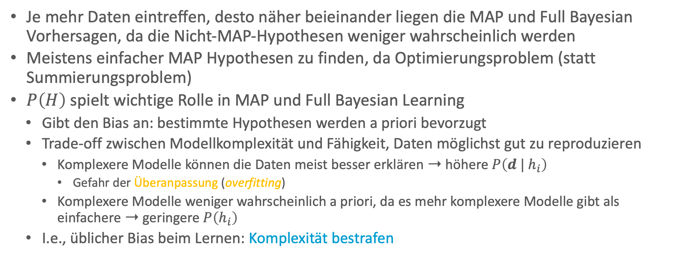
Bias
Je mehr Daten eintreffen, desto näher beieinander liegen die MAP und Full Bayesian Vorhersagen, da die Nicht-MAP-Hypothesen weniger wahrscheinlich werden
Meistens einfacher MAP Hypothesen zu finden, da Optimierungsproblem (statt Summierungsproblem)
$P\left(H\right)$ spielt wichtige Rolle in MAP und Full Bayesian Learning
  Gibt den Bias an: bestimmte Hypothesen werden a priori bevorzugt
  Trade-off zwischen Modellkomplexität und Fähigkeit, Daten möglichst gut zu reproduzieren
    Komplexere Modelle können die Daten meist besser erklären ➝ höhere $P\left(d | h_{i}\right)$
      Gefahr der Überanpassung (overfitting)
    Komplexere Modelle weniger wahrscheinlich a priori, da es mehr komplexere Modelle gibt als einfachere ➝ geringere $P\left(h_{i}\right)$
  I.e., üblicher Bias beim Lernen: Komplexität bestrafen

Slide 17
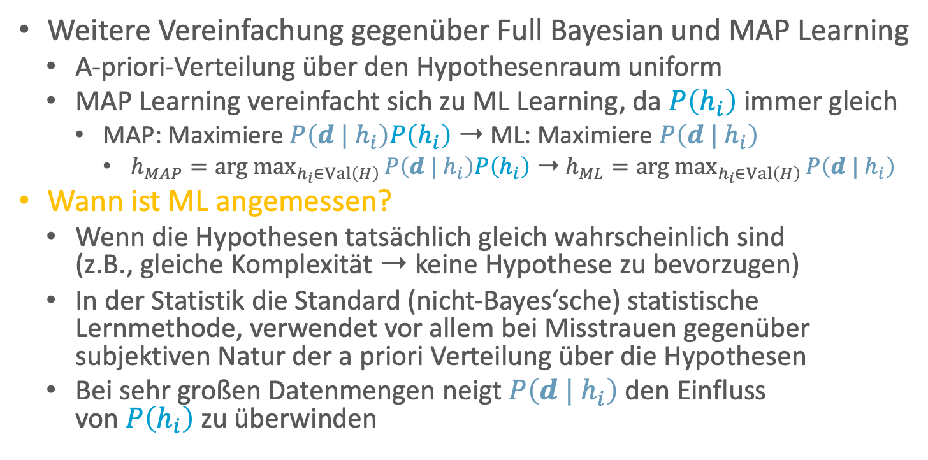



Maximum Likelihood (ML) Learning
Weitere Vereinfachung gegenüber Full Bayesian und MAP Learning
  A-priori-Verteilung über den Hypothesenraum uniform
  MAP Learning vereinfacht sich zu ML Learning, da $P\left(h_{i}\right)$ immer gleich
    MAP: Maximiere $P\left(d | h_{i}\right)P\left(h_{i}\right)$ ➝ ML: Maximiere $P\left(d | h_{i}\right)$
      $h_{MAP}=\underset{h_{i}∈Val\left(H\right)}{arg max}{P\left(d | h_{i}\right)P\left(h_{i}\right)}$ ➝ $h_{ML}={arg max}_{h_{i}∈Val\left(H\right)}{P\left(d | h_{i}\right)}$
Wann ist ML angemessen?
  Wenn die Hypothesen tatsächlich gleich wahrscheinlich sind
  (z.B., gleiche Komplexität ➝ keine Hypothese zu bevorzugen)
  In der Statistik die Standard (nicht-Bayes‘sche) statistische Lernmethode, verwendet vor allem bei Misstrauen gegenüber
  subjektiven Natur der a priori Verteilung über die Hypothesen
  Bei sehr großen Datenmengen neigt $P\left(d | h_{i}\right)$ den Einfluss
  von $P\left(h_{i}\right)$ zu überwinden
$$P\left(h_{100} | d\right)$$
$$P\left(h_{75} | d\right)$$
$$P\left(h_{50} | d\right)$$
$$P\left(h_{25} | d\right)$$
$$P\left(h_{0} | d\right)$$
$P\left(H\right)$ überwiegt
$P\left(d | h_{i}\right)$ überwiegt
Ronald A. Howard: Decision Analysis: Perspectives on Inference, Decision, and Experimentation. In: Proceedings of the IEEE 58(5), 1970

Slide 18



Lernen in PGMs: Dimensionen
Annahme: Faktorisierung der vollständigen gemeinsamen Verteilung in irgendeiner Form gewünscht
Hypothesenraum
  Mögliche Strukturen
    Welche Variablen?
    Welche Kanten?
  Mögliche Parameter
    Welche Einträge in den CPDs / Faktoren?
  Beispiel: Wie die folgenden Variablen kombinieren?
Daten
  Vollständig vorhanden
    Für jede existierende Zufallsvariable gibt es Beobachtungen
      Dann Variablen in möglichen Strukturen bekannt
  Nicht vollständig vorhanden
    Zufallsvariable bekannt, aber keine Daten vorhanden
    Nicht bekannt, ob es nur weitere Zufallsvariablen geben sollte (somit auch keine Daten dafür)
  Beispiel: Ereignisse für alle drei Variablen oder nur für eine Untermenge von ihnen
$$Travel$$
$$Epid$$
$$Sick$$

Slide 19
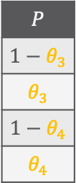


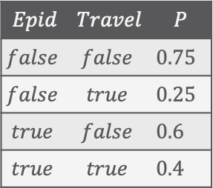
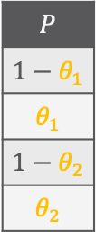




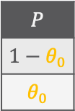

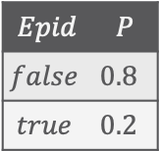

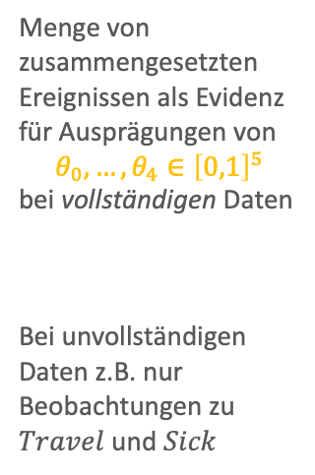

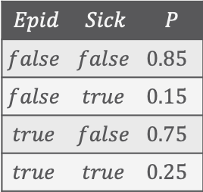
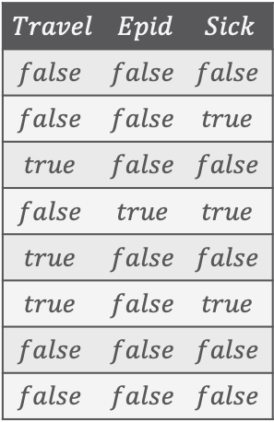

Beispiel
Drei kanonische Strukturen für ein BN
  Plus Permutation der Variablen
Struktur links: Verteilungen mit $θ_{0},…,θ_{4}∈{\left[0,1\right]}^{5}$ für $\left|Val\left(R\right)\right|=2$
$$Travel$$ | $$Epid$$ | $$Sick$$
$$false$$ | $$false$$ | $$false$$
$$false$$ | $$false$$ | $$true$$
$$true$$ | $$false$$ | $$false$$
$$false$$ | $$true$$ | $$true$$
$$true$$ | $$false$$ | $$false$$
$$true$$ | $$false$$ | $$true$$
$$false$$ | $$false$$ | $$false$$
$$false$$ | $$false$$ | $$false$$
Menge von zusammengesetzten Ereignissen als Evidenz für Ausprägungen von
$$θ_{0},…,θ_{4}∈{\left[0,1\right]}^{5}$$
bei vollständigen Daten
Bei unvollständigen Daten z.B. nur Beobachtungen zu $Travel$ und $Sick$
$$Travel$$
$$Epid$$
$$Travel$$
$$Sick$$
$$Epid$$
$$Travel$$
$$Sick$$
$$Epid$$
$$Sick$$
$$Epid$$ | $$Travel$$ | $$P$$
$$false$$ | $$false$$ | $0.75$
$$false$$ | $$true$$ | $0.25$
$$true$$ | $$false$$ | $0.6$
$$true$$ | $$true$$ | $0.4$
$$P$$
$$1−θ_{1}$$
$$θ_{1}$$
$$1−θ_{2}$$
$$θ_{2}$$
$$Epid$$ | $$Sick$$ | $$P$$
$$false$$ | $$false$$ | $0.85$
$$false$$ | $$true$$ | $0.15$
$$true$$ | $$false$$ | $0.75$
$$true$$ | $$true$$ | $0.25$
$$P$$
$$1−θ_{3}$$
$$θ_{3}$$
$$1−θ_{4}$$
$$θ_{4}$$
In der Regel geht man davon aus, dass man eine Struktur vorgeben kann und nur noch die Parameter (bei vollständigen oder nicht vollständigen Daten) bestimmen muss
$$Epid$$ | $$P$$
$$false$$ | $0.8$
$$true$$ | $0.2$
$$P$$
$$1−θ_{0}$$
$$θ_{0}$$

Slide 20
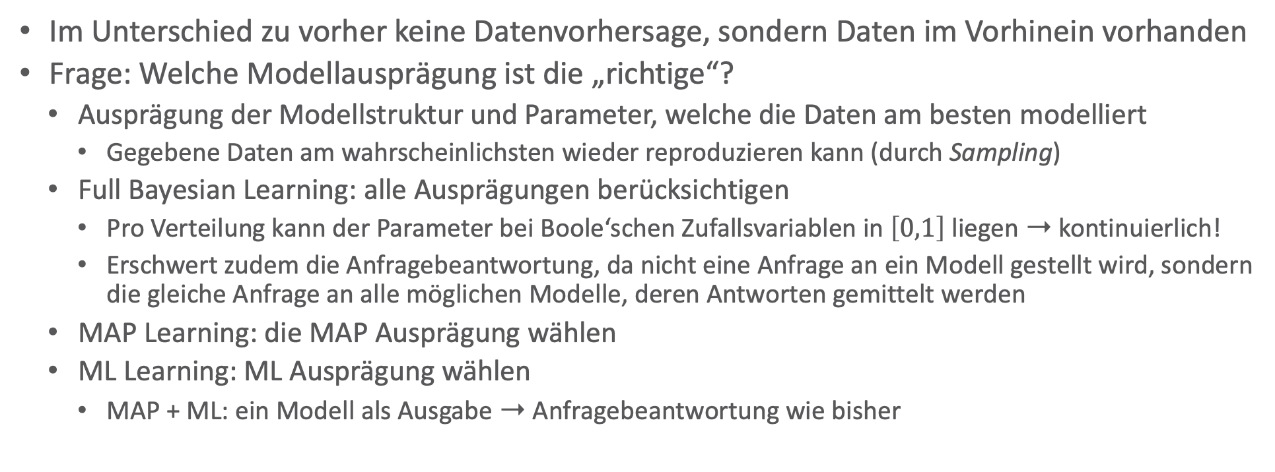
Lernen in PGMs: Lernansätze
Im Unterschied zu vorher keine Datenvorhersage, sondern Daten im Vorhinein vorhanden
Frage: Welche Modellausprägung ist die „richtige“?
  Ausprägung der Modellstruktur und Parameter, welche die Daten am besten modelliert
    Gegebene Daten am wahrscheinlichsten wieder reproduzieren kann (durch Sampling)
  Full Bayesian Learning: alle Ausprägungen berücksichtigen
    Pro Verteilung kann der Parameter bei Boole‘schen Zufallsvariablen in $\left[0,1\right]$ liegen ➝ kontinuierlich!
    Erschwert zudem die Anfragebeantwortung, da nicht eine Anfrage an ein Modell gestellt wird, sondern die gleiche Anfrage an alle möglichen Modelle, deren Antworten gemittelt werden
  MAP Learning: die MAP Ausprägung wählen
  ML Learning: ML Ausprägung wählen
    MAP + ML: ein Modell als Ausgabe ➝ Anfragebeantwortung wie bisher

Slide 21
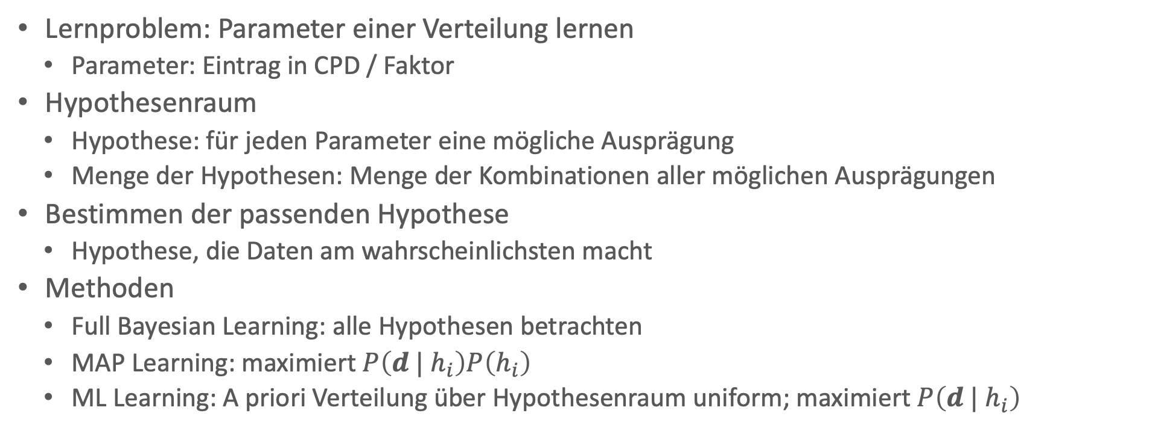
Zwischenzusammenfassung
Lernproblem: Parameter einer Verteilung lernen
  Parameter: Eintrag in CPD / Faktor
Hypothesenraum
  Hypothese: für jeden Parameter eine mögliche Ausprägung
  Menge der Hypothesen: Menge der Kombinationen aller möglichen Ausprägungen
Bestimmen der passenden Hypothese
  Hypothese, die Daten am wahrscheinlichsten macht
Methoden
  Full Bayesian Learning: alle Hypothesen betrachten
  MAP Learning: maximiert $P\left(d | h_{i}\right)P\left(h_{i}\right)$
  ML Learning: A priori Verteilung über Hypothesenraum uniform; maximiert $P\left(d | h_{i}\right)$

Slide 22
Überblick: 5. Lernalgorithmen für episodische PGMs
Überblick
  Full Bayesian Learning, MAP Learning, Maximum Likelihood (ML) Learning
ML-basiertes Parameter Lernen
  In BNs: ML (vollständige Daten), Expectation-Maximisation (EM; nicht-vollständige Daten)
  In Faktormodellen: Iterative Proportional Fitting (IPF), EM-IPF
  Anwendung: LDA
ML-basiertes Struktur Lernen
  Model Selection, Structural EM
Abschlussbemerkungen
  Alternativen, generative vs. diskriminative Modelle, Korrelation vs. Kausalität

Slide 23

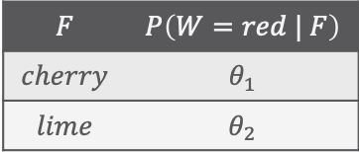
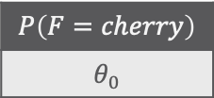

Gerichtete Modelle: BNs
$$P\left(F=cherry\right)$$
$$θ_{0}$$
$$Flavour$$
$$Wrapper$$
ML-basiertes Parameter lernen
$$F$$ | $$P\left(W=red | F\right)$$
$$cherry$$ | $$θ_{1}$$
$$lime$$ | $$θ_{2}$$

Slide 24
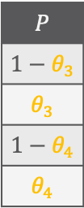
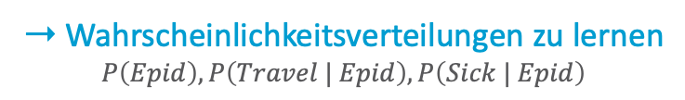
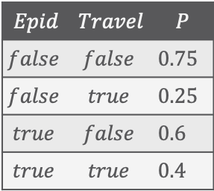


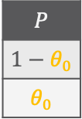

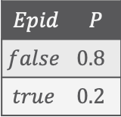

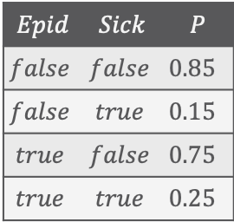
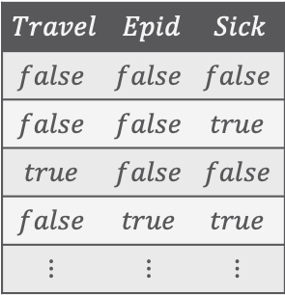
Lernen in BNs: Data Science mit vollständigen Daten
Wir starten mit dem einfachsten Problem in BN Lernen:
  Bekannte Struktur
  Daten beinhalten Beobachtungen für alle Variablen
    Alle Variablen beobachtbar, keine fehlenden Daten
Es müssen nur die BN Parameter in den CPDs gelernt werden
Modell
Daten
➝ Wahrscheinlichkeitsverteilungen zu lernen
$$P\left(Epid\right),P\left(Travel | Epid\right),P\left(Sick | Epid\right)$$
$$Travel$$ | $$Epid$$ | $$Sick$$
$$false$$ | $$false$$ | $$false$$
$$false$$ | $$false$$ | $$true$$
$$true$$ | $$false$$ | $$false$$
$$false$$ | $$true$$ | $$true$$
$$⋮$$ | $$⋮$$ | $$⋮$$
$$Epid$$ | $$Travel$$ | $$P$$
$$false$$ | $$false$$ | $0.75$
$$false$$ | $$true$$ | $0.25$
$$true$$ | $$false$$ | $0.6$
$$true$$ | $$true$$ | $0.4$
$$P$$
$$1−θ_{1}$$
$$θ_{1}$$
$$1−θ_{2}$$
$$θ_{2}$$
$$Epid$$ | $$Sick$$ | $$P$$
$$false$$ | $$false$$ | $0.85$
$$false$$ | $$true$$ | $0.15$
$$true$$ | $$false$$ | $0.75$
$$true$$ | $$true$$ | $0.25$
$$P$$
$$1−θ_{3}$$
$$θ_{3}$$
$$1−θ_{4}$$
$$θ_{4}$$
$$Epid$$
$$Epid$$ | $$P$$
$$false$$ | $0.8$
$$true$$ | $0.2$
$$P$$
$$1−θ_{0}$$
$$θ_{0}$$
$$Travel$$
$$Sick$$

Slide 25
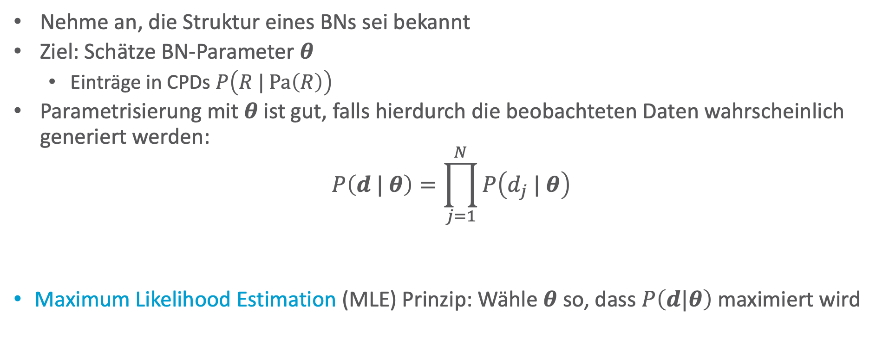
Maximum-Likelihood-Parameterschätzung
Nehme an, die Struktur eines BNs sei bekannt
Ziel: Schätze BN-Parameter $θ$
  Einträge in CPDs $P\left(R | Pa\left(R\right)\right)$
Parametrisierung mit $θ$ ist gut, falls hierdurch die beobachteten Daten wahrscheinlich generiert werden:
$$P\left(d | θ\right)=\prod_{j=1}^{N}{P\left(d_{j} | θ\right)}$$
Maximum Likelihood Estimation (MLE) Prinzip: Wähle $θ$ so, dass $P\left(d|θ\right)$ maximiert wird
i.i.d. Datenpunkte

Slide 26
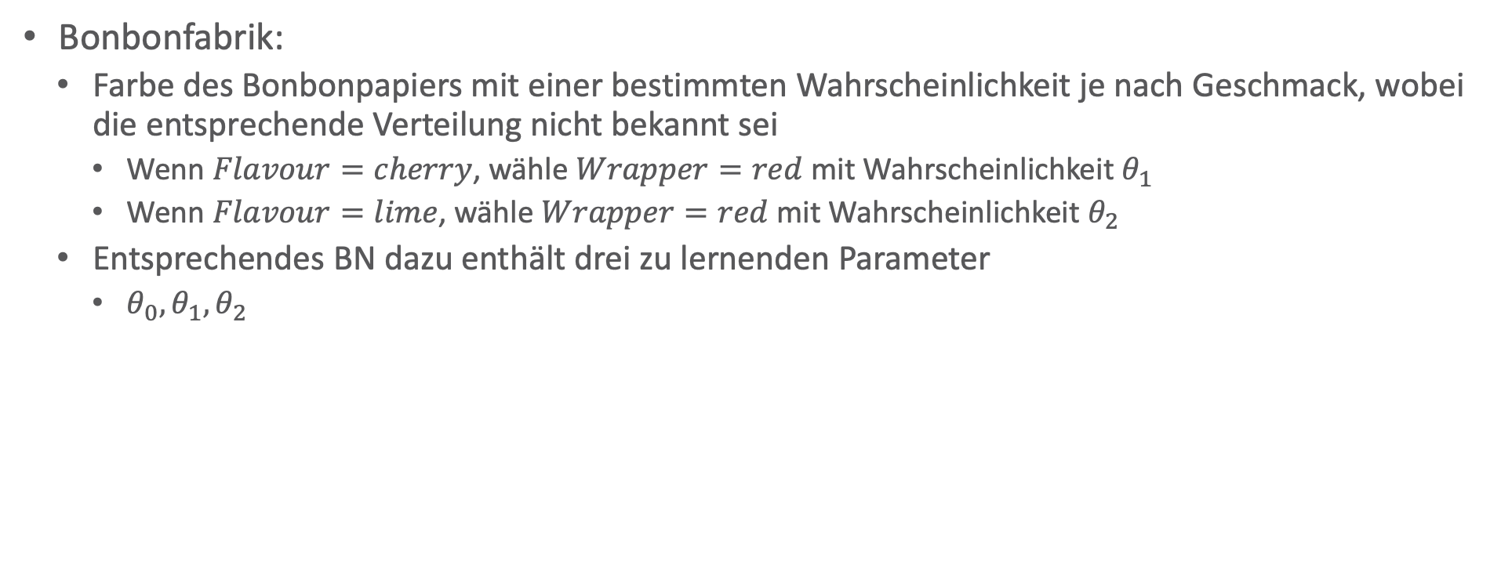
Beispiel
Bonbonfabrik:
  Farbe des Bonbonpapiers mit einer bestimmten Wahrscheinlichkeit je nach Geschmack, wobei die entsprechende Verteilung nicht bekannt sei
    Wenn $Flavour=cherry$, wähle $Wrapper=red$ mit Wahrscheinlichkeit $θ_{1}$
    Wenn $Flavour=lime$, wähle $Wrapper=red$ mit Wahrscheinlichkeit $θ_{2}$
  Entsprechendes BN dazu enthält drei zu lernenden Parameter
    $θ_{0},θ_{1},θ_{2}$
$$P\left(F=cherry\right)$$
$$θ_{0}$$
$$Flavour$$
$$Wrapper$$
$$F$$ | $$P\left(W=red | F\right)$$
$$cherry$$ | $$θ_{1}$$
$$lime$$ | $$θ_{2}$$

Slide 27
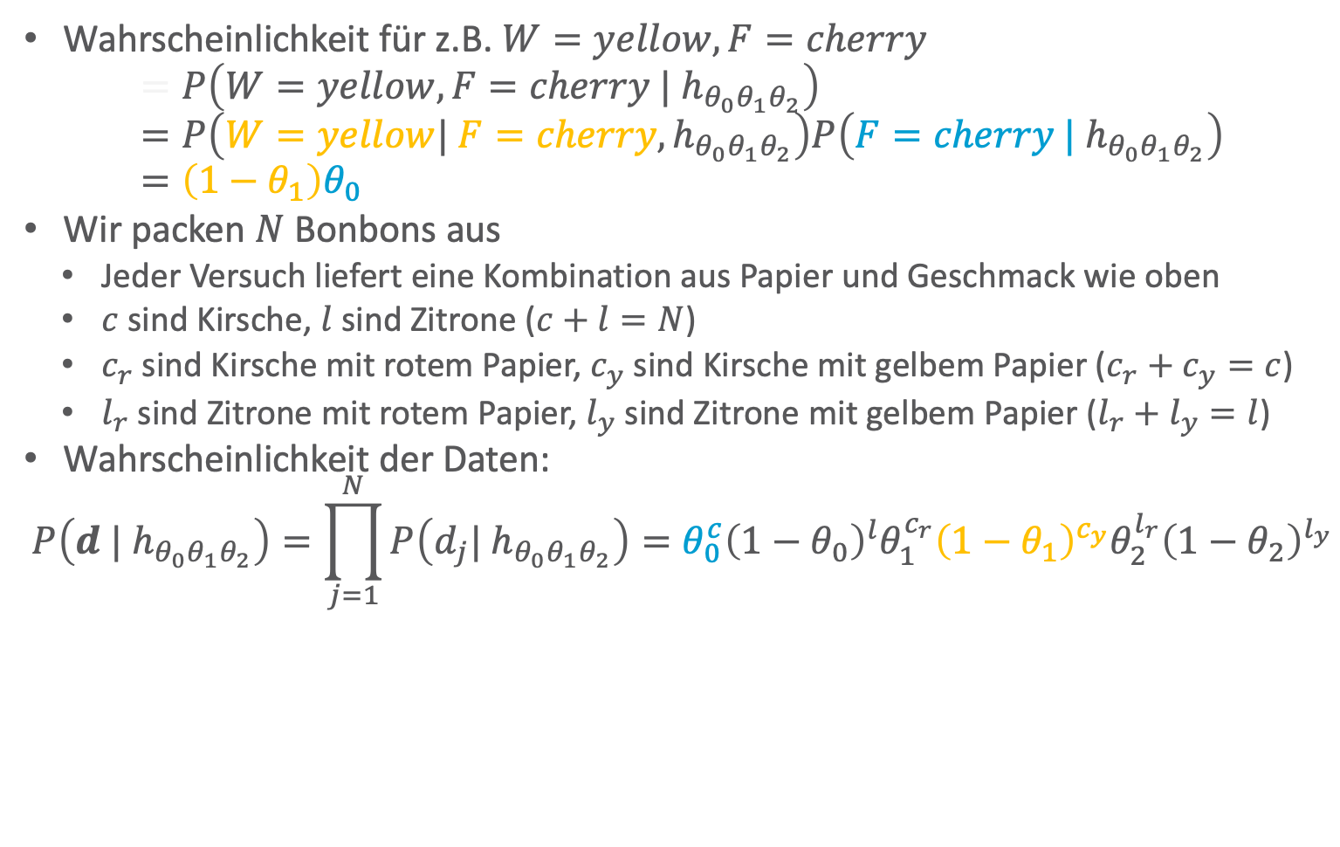
Beispiel
Wahrscheinlichkeit für z.B. $W=yellow,F=cherry$
$$=P\left(W=yellow,F=cherry | h_{θ_{0}θ_{1}θ_{2}}\right) \\ =P\left(W=yellow| F=cherry,h_{θ_{0}θ_{1}θ_{2}}\right)P\left(F=cherry | h_{θ_{0}θ_{1}θ_{2}}\right) \\ =\left(1−θ_{1}\right)θ_{0}$$
Wir packen $N$ Bonbons aus
  Jeder Versuch liefert eine Kombination aus Papier und Geschmack wie oben
  $c$ sind Kirsche, $l$ sind Zitrone ($c+l=N$)
  $c_{r}$ sind Kirsche mit rotem Papier, $c_{y}$ sind Kirsche mit gelbem Papier ($c_{r}+c_{y}=c$)
  $l_{r}$ sind Zitrone mit rotem Papier, $l_{y}$ sind Zitrone mit gelbem Papier ($l_{r}+l_{y}=l$)
Wahrscheinlichkeit der Daten:
$$P\left(d | h_{θ_{0}θ_{1}θ_{2}}\right)=\prod_{j=1}^{N}{P\left(d_{j}| h_{θ_{0}θ_{1}θ_{2}}\right)}=θ_{0}^{c}{\left(1−θ_{0}\right)}^{l}θ_{1}^{c_{r}}{\left(1−θ_{1}\right)}^{c_{y}}θ_{2}^{l_{r}}{\left(1−θ_{2}\right)}^{l_{y}}$$
$$P\left(F=cherry\right)$$
$$θ_{0}$$
$$Flavour$$
$$Wrapper$$
$$F$$ | $$P\left(W=red | F\right)$$
$$cherry$$ | $$θ_{1}$$
$$lime$$ | $$θ_{2}$$

Slide 28
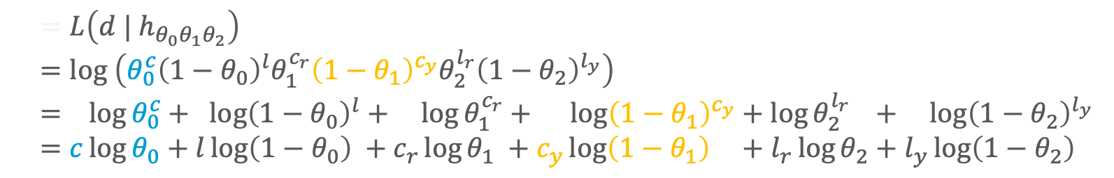
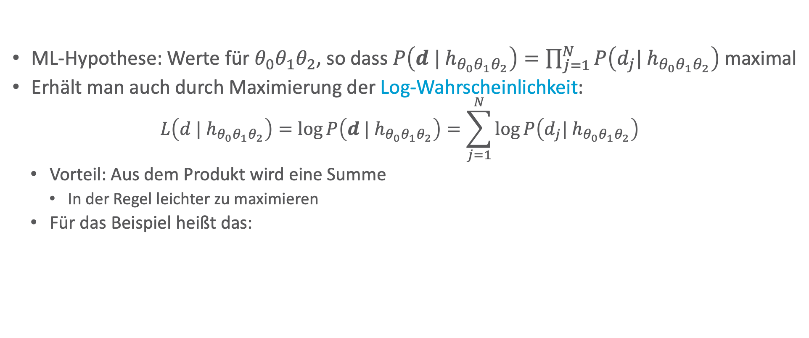
Beispiel
ML-Hypothese: Werte für $θ_{0}θ_{1}θ_{2}$, so dass $P\left(d | h_{θ_{0}θ_{1}θ_{2}}\right)=\prod_{j=1}^{N}{P\left(d_{j}| h_{θ_{0}θ_{1}θ_{2}}\right)}$ maximal
Erhält man auch durch Maximierung der Log-Wahrscheinlichkeit:
  $$L\left(d | h_{θ_{0}θ_{1}θ_{2}}\right)=\log{P\left(d | h_{θ_{0}θ_{1}θ_{2}}\right)}=\sum_{j=1}^{N}{\log{P\left(d_{j}| h_{θ_{0}θ_{1}θ_{2}}\right)}}$$
  Vorteil: Aus dem Produkt wird eine Summe
    In der Regel leichter zu maximieren
  Für das Beispiel heißt das:
$$P\left(F=cherry\right)$$
$$θ_{0}$$
$$Flavour$$
  $$=L\left(d | h_{θ_{0}θ_{1}θ_{2}}\right) \\ =log \left(θ_{0}^{c}{\left(1−θ_{0}\right)}^{l}θ_{1}^{c_{r}}{\left(1−θ_{1}\right)}^{c_{y}}θ_{2}^{l_{r}}{\left(1−θ_{2}\right)}^{l_{y}}\right) \\ = \log{θ_{0}^{c}}+ \log{{\left(1−θ_{0}\right)}^{l}}+ \log{θ_{1}^{c_{r}}}+ \log{{\left(1−θ_{1}\right)}^{c_{y}}}+\log{θ_{2}^{l_{r}}} + \log{{\left(1−θ_{2}\right)}^{l_{y}}} \\ =c\log{θ_{0}}+l\log\left(1−θ_{0}\right) +c_{r}\log{θ_{1}} +c_{y}\log\left(1−θ_{1}\right) +l_{r}\log{θ_{2}}+l_{y}\log\left(1−θ_{2}\right)$$
$$Wrapper$$
$$F$$ | $$P\left(W=red | F\right)$$
$$cherry$$ | $$θ_{1}$$
$$lime$$ | $$θ_{2}$$

Slide 29
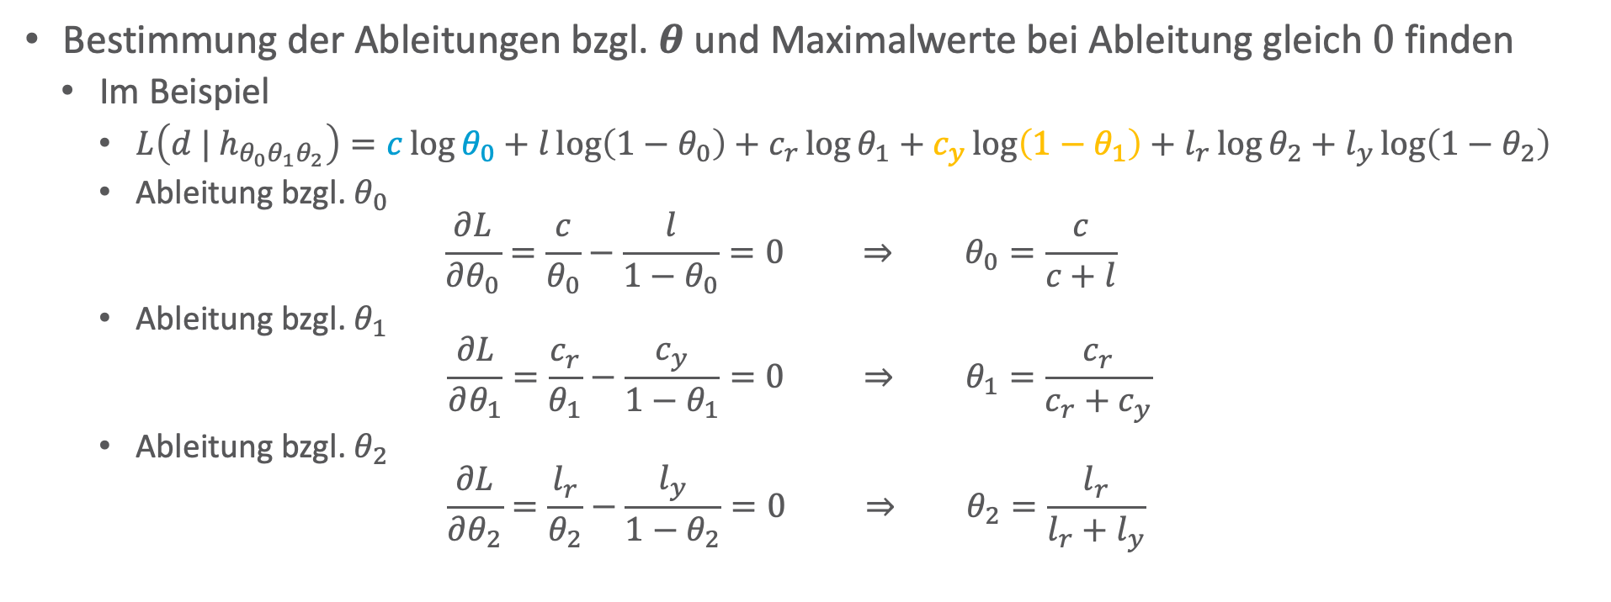
Beispiel
Bestimmung der Ableitungen bzgl. $θ$ und Maximalwerte bei Ableitung gleich $0$ finden
  Im Beispiel
    $L\left(d | h_{θ_{0}θ_{1}θ_{2}}\right)=c\log{θ_{0}}+l\log\left(1−θ_{0}\right)+c_{r}\log{θ_{1}}+c_{y}\log\left(1−θ_{1}\right)+l_{r}\log{θ_{2}}+l_{y}\log\left(1−θ_{2}\right)$
    Ableitung bzgl. $θ_{0}$
    $$\frac{∂L}{∂θ_{0}}=\frac{c}{θ_{0}}−\frac{l}{1−θ_{0}}=0 ⇒ θ_{0}=\frac{c}{c+l}$$
    Ableitung bzgl. $θ_{1}$
    $$\frac{∂L}{∂θ_{1}}=\frac{c_{r}}{θ_{1}}−\frac{c_{y}}{1−θ_{1}}=0 ⇒ θ_{1}=\frac{c_{r}}{c_{r}+c_{y}}$$
    Ableitung bzgl. $θ_{2}$
    $$\frac{∂L}{∂θ_{2}}=\frac{l_{r}}{θ_{2}}−\frac{l_{y}}{1−θ_{2}}=0 ⇒ θ_{2}=\frac{l_{r}}{l_{r}+l_{y}}$$
$$P\left(F=cherry\right)$$
$$θ_{0}$$
$$Flavour$$
$$Wrapper$$
$$F$$ | $$P\left(W=red | F\right)$$
$$cherry$$ | $$θ_{1}$$
$$lime$$ | $$θ_{2}$$

Slide 30
Maximum-Likelihood-Parameterschätzung
Schätzung durch Bildung relativer Häufigkeiten
Prozess auf jedes voll beobachtbare BN anwendbar
Mit vollständigen Daten und MLE:
  Parameter lernen zerfällt in separate Lernprobleme für jeden Parameter (CPD) durch Logarithmierung
  Jeder Parameter wird durch die relative Häufigkeit eines Knotenwertes bei gegebenen Werten der Elternknoten bestimmt
$$P\left(F=cherry\right)$$
$$θ_{0}$$
$$Flavour$$
$$Wrapper$$
$$F$$ | $$P\left(W=red | F\right)$$
$$cherry$$ | $$θ_{1}$$
$$lime$$ | $$θ_{2}$$

Slide 31
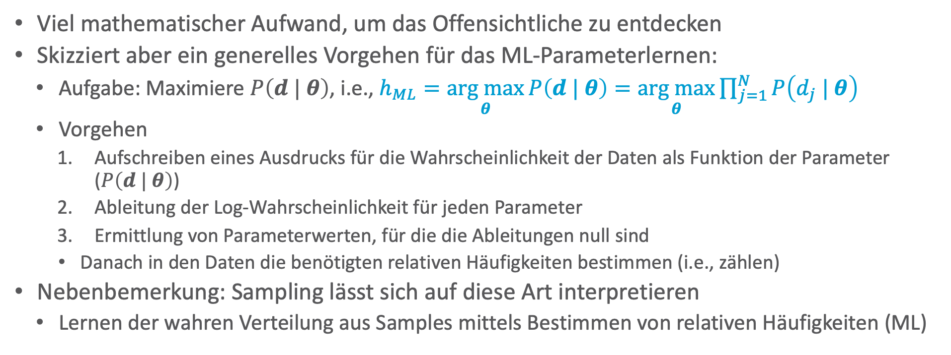
Maximum-Likelihood-Parameterschätzung: Allgemeines Vorgehen
Viel mathematischer Aufwand, um das Offensichtliche zu entdecken
Skizziert aber ein generelles Vorgehen für das ML-Parameterlernen:
  Aufgabe: Maximiere $P\left(d | θ\right)$, i.e., $h_{ML}=\underset{θ}{arg max}{P\left(d | θ\right)}=\underset{θ}{arg max}{\prod_{j=1}^{N}{P\left(d_{j} | θ\right)}}$
  Vorgehen
    Aufschreiben eines Ausdrucks für die Wahrscheinlichkeit der Daten als Funktion der Parameter ($P\left(d | θ\right)$)
    Ableitung der Log-Wahrscheinlichkeit für jeden Parameter
    Ermittlung von Parameterwerten, für die die Ableitungen null sind
    Danach in den Daten die benötigten relativen Häufigkeiten bestimmen (i.e., zählen)
Nebenbemerkung: Sampling lässt sich auf diese Art interpretieren
  Lernen der wahren Verteilung aus Samples mittels Bestimmen von relativen Häufigkeiten (ML)

Slide 32

Erweiterung auf MAP
Für die MAP-Hypothese erhalten wir
$$h_{MAP}=\underset{θ}{arg max}{P\left(d | θ\right)P\left(θ\right)} \\ =\underset{θ}{arg max}{\log{P\left(d_{j} | θ\right)P\left(θ\right)}} \\ =\underset{θ}{arg max}{\log{P\left(d_{j} | θ\right)}+\log{P\left(θ\right)}} \\ =\underset{θ}{arg max}{\log{\prod_{j=1}^{N}{P\left(d_{j} | θ\right)}}+\log{P\left(θ\right)}} \\ =\underset{θ}{arg max}{\sum_{j=1}^{N}{\log{P\left(d_{j} | θ\right)}}+\log{P\left(θ\right)}}$$
Gleichungen identisch bis auf Einbindung von $P\left(θ\right)$
  Likelihood $P\left(d_{j} | θ\right)$ nun gewichtet mit der Apriori-Wahrscheinlichkeit $P\left(θ\right)$

Slide 33









Anwendung: Naives Bayes-Klassifikator
Klassifikation:
  Menge von Features $X_{1},…,X_{n}$
  Zuweisung eines Klassennamens $C=c$
  auf Basis der Featurewerte $x_{1},…,x_{n}$
  Annahme: bedingte Unabhängigkeit gegeben $C$
Vorteile: Relativ wenige Parameter (Einträge in den CPDs) zu lernen
  $2n+1$ Parameter bei Booleschen Variablen benötigt (allgemein: $r\left(r−1\right)n+r−1$)
    $r=\left|Val\left(C\right)\right|$, $r−1$ Einträge in $P\left(C\right)$, je $r\left(r−1\right)$ Einträge in $P\left(X_{i}|C\right)$ (pro $c$, $\left(r−1\right)$ Einträge lernen)
Überwachtes Lernen (supervised learning; d.h., gelabelte Daten vorhanden):
  Menge von Featurewerten mit dazugehörigem Klassennamen $D=$ ${\left\{\left(x_{1}^{j},…,x_{n}^{j},c^{j}\right)\right\}}_{j=1}^{N}$
  Zählen der relativen Häufigkeiten von jedem $c$ in $D$ für $P\left(C\right)$, jedem $x_{i},c$ in $D$ für $P\left(X_{i} | C\right)$
$$C$$
$$P\left(C\right)$$
$$X_{1}$$
$$X_{2}$$
$$…$$
$$X_{n}$$
$$P\left(X_{1}|C\right)$$
$$P\left(X_{2}|C\right)$$
$$P\left(X_{n}|C\right)$$

Slide 34






Parameterlernen mit versteckten Variablen
Bisherige Annahme: Daten für jede Variable des BNs vorhanden
Nächst schwierigeres Problem
  Versteckte Variablen im Netz
    Keine Beobachtungen vorhanden
  Ansatz mit relativen Häufigkeiten so nicht übertragbar, da keine Zähler für diese Variablen vorhanden
    Beispiel: Kein Zähler für $H$
$$A$$ | $$B$$ | $$C$$
$$true$$ | $$false$$ | $$true$$
$$false$$ | $$true$$ | $$true$$
$$true$$ | $$true$$ | $$false$$
$$⋮$$
$$A$$
$$H$$
$$B$$
$$C$$

Slide 35








Vermeintliche Lösung
2
2
2
Vermeide versteckte Variablen
Könnte klappen bei kleinen Netzwerken
Beispiel:
  Jede Variable habe $3$ Werte ($low, moderate, high$)
  Zahlen an den Knoten repräsentieren, wie viele Parameter für die CPDs des jeweiligen Knotens bestimmt werden müssen
    $78$ Wahrscheinlichkeitswerte insgesamt
$$Smoking$$
$$Diet$$
$$Exercise$$
54
$$HeartDisease$$
6
6
6
$${Symptom}_{1}$$
$${Sympton}_{2}$$
$${Symptom}_{3}$$
Was machen wir hier?

Slide 36






HeartDisease wegzulassen ist gar keine gute Lösung!
2
2
2
Ohne versteckten Knoten müssen die indirekten Abhängigkeiten durch Kanten direkt abgebildet werden
  Symptome nicht länger bedingt unabhängig gegeben die Elternknotenwerte
  Sehr viel mehr Kanten, sehr viel mehr Wahrscheinlichkeiten zu spezifizieren:
  708 insgesamt
  Brauchen sehr viel mehr Daten, um diese ganzen Werte vernünftig zu lernen
$$Smoking$$
$$Diet$$
$$Exercise$$
54
$$HeartDisease$$
6
6
6
$${Symptom}_{1}$$
$${Sympton}_{2}$$
$${Symptom}_{3}$$
2
2
2
$$Smoking$$
$$Diet$$
$$Exercise$$
54
162
486
$${Symptom}_{1}$$
$${Sympton}_{2}$$
$${Symptom}_{3}$$

Slide 37
Expectation-Maximisation (EM)
Wenn wir versteckte Variablen beibehalten und die Parameter aus Daten lernen wollen, haben wir eine Form des unüberwachten Lernens (unsupervised learning)
  Daten geben nicht über alle Aspekte von Datenpunkten Auskunft
Expectation-Maximisation (EM)
  Genereller Algorithmus zum Lernen von Parameters bei unvollständigen Daten
  Hier für diskrete Datenwerte im BN-Kontext gezeigt

Slide 38

EM: Generelle Idee
Falls wir Daten für alle Variablen im BN hätten, könnten wir die Parameter mit ML- (oder MAP-) Ansätzen lernen
  Relative Häufigkeiten bestimmen, wie vorher besprochen
Falls wir die Parameter hätten, könnten wir die Wahrscheinlichkeiten jedes Ereignisses schätzen
  $P\left(H | A,B,C\right)$
  Könnten also Werte für $H$ schätzen
$$A$$ | $$B$$ | $$C$$
$$true$$ | $$false$$ | $$true$$
$$false$$ | $$true$$ | $$true$$
$$true$$ | $$true$$ | $$false$$
$$⋮$$
$$A$$
$$H$$
$$B$$
$$C$$
Dempster, A.P., Laird. N.M., Rubin, D.B.: Maximum-Likelihood from Incomplete Data via the EM Algorithm. In: Journal of the Royal Statistical Society, 1977
Notes:
Posterior-Wahrscheinlichkeiten

Slide 39
EM: Generelle Idee
Algorithmus startet mit „erfundenen“ (zufällig generierten) Informationen, um das Lernproblem zu lösen
  Erfundene Parameterwerte (virtuell notiert in den CPDs)
Dann werden die Initialwerte in zwei Schritten verfeinert
  Expectation (E):
  Aktualisiere die Daten (virtuell) mit aus dem aktuellen Modell hergeleiteten Erwartungen
  Maximisation (M):
  Gegeben die aktualisierten Daten, aktualisiere die Parameter mittels ML Ansatz
    Der gleiche Schritt wie im voll beobachtbaren Fall

Slide 40









EM: Naive Bayes-Modelle als Anwendung
Daten
Betrachte die folgenden Daten
  $N$ Beispiele mit Booleschen Attributen $X_{1},…, X_{4}$
  ... die wir kategorisieren wollen mit möglichen Werten einer Klasse $C,Val\left(C\right)=\left\{1,2,3\right\}$
Naive Bayes Klassifikator mit versteckter Variable $C$
$$X_{1}$$ | $$X_{2}$$ | $$X_{3}$$ | $$X_{4}$$
$$true$$ | $$false$$ | $$true$$ | $$true$$
$$false$$ | $$true$$ | $$true$$ | $$false$$
$$true$$ | $$false$$ | $$true$$ | $$true$$
$$⋮$$
Modell
➝ Wahrscheinlichkeitsverteilungen zu lernen
$$P\left(C\right)$$
$$P\left(X_{1} | C\right)$$
$$P\left(X_{2} | C\right)$$
$$P\left(X_{3} | C\right)$$
$$P\left(X_{4} | C\right)$$
$$X_{1}$$ | $$X_{2}$$ | $$X_{3}$$ | $$X_{4}$$ | Zähler
$$false$$ | $$false$$ | $$false$$ | $$false$$ | $$19$$
$$false$$ | $$false$$ | $$false$$ | $$true$$ | $$7$$
$$false$$ | $$false$$ | $$true$$ | $$false$$ | $$13$$
$$⋮$$
?
?
?
?
?
$$C$$
$$X_{1}$$
$$X_{3}$$
$$X_{2}$$
$$X_{4}$$

Slide 41
EM: Initialisierung
Algorithmus startet mit „erfundenen“ (zufällig generierten) Informationen, um das Lernproblem zu lösen
  Erfundene Parameterwerte (virtuell notiert in den CPDs)
Modell
➝ Wahrscheinlichkeitsverteilungen zu lernen
$$P\left(C\right)$$
$$P\left(X_{1} | C\right)$$
$$P\left(X_{2} | C\right)$$
$$P\left(X_{3} | C\right)$$
$$P\left(X_{4} | C\right)$$
?
?
?
?
?
$$C$$
Definiere
zufällige
Parameter
$$X_{1}$$
$$X_{3}$$
$$X_{2}$$
$$X_{4}$$

Slide 42



EM: Expectation-Schritt (Bestimmung der erwarteter Zahlen)
Was benötigen wir, um die Netzwerkparameter mit dem ML-Ansatz zu lernen?
  $P\left(C=k\right)=\frac{Anzahl(Datenpunkte mit C=k)}{Anzahl(alle Datenpunkte)}$ für jedes $k=1,2,3$
  $P\left(X_{i}=x | C=k\right)=\frac{Anzahl(Datenpunkte mit X_{i}=x und C=k)}{Anzahl(Datenpunkte mit C=k)}$ für jedes $x∈Val\left(X_{i}\right),i=1,…,4$, $k=1,2,3$
Bislang haben wir nur: $N=Anzahl\left(alle Datenpunkte\right)$
  Wir approximieren alle weiteren Zähler mit erwarteten Zählerwerten, die aus dem Modell mit den „erfundenen“ Parametern abgeleitet werden
Modell
Daten
➝ Wahrscheinlichkeitsverteilungen zu lernen
$$P\left(C\right)$$
$$P\left(X_{1} | C\right)$$
$$P\left(X_{2} | C\right)$$
$$P\left(X_{3} | C\right)$$
$$P\left(X_{4} | C\right)$$
$$X_{1}$$ | $$X_{2}$$ | $$X_{3}$$ | $$X_{4}$$ | Zähler
$$false$$ | $$false$$ | $$false$$ | $$false$$ | $$19$$
$$false$$ | $$false$$ | $$false$$ | $$true$$ | $$7$$
$$false$$ | $$false$$ | $$true$$ | $$false$$ | $$13$$
$$⋮$$
?
?
?
?
?
$$C$$
$$X_{1}$$
$$X_{3}$$
$$X_{2}$$
$$X_{4}$$

Slide 43


EM: Expectation-Schritt (Bestimmung der erwarteter Zahlen)
Der erwartete Zähler $\hat{N}\left(C=k\right)$ ist die Summe, über alle $N$ Beispieldaten, der Wahrscheinlichkeiten, dass jedes Beispiel in Kategorie $k$ fällt
$$\hat{N}\left(C=k\right)=\sum_{j=1}^{N}{P\left(C=k | x_{1}^{j},x_{2}^{j},x_{3}^{j},x_{4}^{j}\right)}$$
Schätzung dann
$$P\left(C=k\right)=\frac{erwarteteAnzahl(Datenpunkte mit C=k)}{Anzahl(alle Datenpunkte)}=\frac{\hat{N}\left(C=k\right)}{N}$$
Wie erhalten wir die Werte?
  Im Naive Bayes Modell einfach berechnen:
  $$P\left(C=k | x_{1}^{j},x_{2}^{j},x_{3}^{j},x_{4}^{j}\right)=\frac{P\left(C=k, x_{1}^{j},x_{2}^{j},x_{3}^{j},x_{4}^{j}\right)}{P\left(x_{1}^{j},x_{2}^{j},x_{3}^{j},x_{4}^{j}\right)}=\frac{P\left(x_{1}^{j} | C=k\right)…P\left(x_{4}^{j} | C=k\right)P\left(C=k\right)}{P\left(x_{1}^{j},x_{2}^{j},x_{3}^{j},x_{4}^{j}\right)}$$
Featurewerte des $j$‘ten Beispiels
Erfundene Parameter für das Netzwerk nutzen
Auch über erfundene Parametern errechenbar

Slide 44

EM: Expectation-Schritt (Bestimmung der erwarteter Zahlen)
Durch einen ähnlichen Schritt erhalten wir die erwarteten Zähler für Beispiele mit Featurewert $X_{i}=x$ und Kategorie $k$
  $$\hat{N}\left(X_{i}=x,C=k\right)=\sum_{j=1}^{N}{P\left(C=k | x_{i}^{j}=x,x_{i^{′}}^{j},x_{i^{′′}}^{j},x_{i^{′′′}}^{j}\right)},i,i^{′},i^{′′},i^{′′′}∈\left\{1,2,3,4\right\},i≠i^{′}≠i^{′′}≠i^{′′′}$$
  Zum Beispiel:
  $$\hat{N}\left(X_{1}=true,C=1\right)=\sum_{e_{j}=\left(x_{1},x_{2},x_{3},x_{4}\right),x_{1}=true}{P\left(C=1 | x_{1}^{j}=true,x_{2}^{j},x_{3}^{j}, x_{4}^{j}\right)}$$
Schätzung von $P\left(X_{i} | C\right)$
  $$P\left(X_{i}=x | C=k\right)=\frac{erwarteteAnzahl(Datenpunkte mit X_{i}=x, C=k)}{erwarteteAnzahl(Datenpunkte mit C=k)}=\frac{\hat{N}\left(X_{i}=x,C=k\right)}{\hat{N}\left(C=k\right)}$$
    für jedes $x∈Val\left(X_{i}\right),i=1,…,4$, $k=1,2,3$
Auch alles über erfundene Parametern errechenbar

Slide 45
EM: Generelle Idee
Algorithmus startet mit „erfundenen“ (zufällig generierten) Informationen, um das Lernproblem zu lösen
  Erfundene Parameterwerte (virtuell notiert in den CPDs)
Dann werden die Initialwerte in zwei Schritten verfeinert
  Expectation (E):
  Aktualisiere die Daten (virtuell) mit aus dem aktuellen Modell hergeleiteten Erwartungen
  Maximisation (M):
  Gegeben die aktualisierten Daten, aktualisiere die Parameter mittels ML Ansatz
    Der gleiche Schritt wie im voll beobachtbaren Fall

Slide 46

Maximisation-Schritt: (Verfeinerung der Parameter)
Nun verfeinern wir die Parameter mittels ML-Lernen auf den erwarteten Zählern
$$P\left(C=k\right)=\frac{\hat{N}\left(C=k\right)}{N}$$
$$P\left(X_{i}=x | C=k\right)=\frac{\hat{N}\left(X_{i}=x,C=k\right)}{\hat{N}\left(C=k\right)}$$
    für jedes $x∈Val\left(X_{i}\right),i=1,…,4$, $k=1,2,3$

Slide 47


EM-Zyklus
Nun kann der E-Schritt wiederholt werden
  Neue erwartete Zähler berechnen gegeben der gerade aktualisierten Parameter
Dann kann der M-Schritt wiederholt werden
  Parameter aktualisieren gegebene der gerade neu berechneten erwarteten Zähler
Erwartete Zähler (augmented data)
Wahrscheinlichkeiten
$$X_{1}$$ | $$X_{2}$$ | $$X_{3}$$ | $$X_{4}$$ | $$C$$ | Zähler
$$⋮$$ | $$⋮$$ | $$⋮$$ | $$⋮$$ | $$⋮$$ | $$⋮$$
$$true$$ | $$false$$ | $$true$$ | $$true$$ | $$1$$ | $$0.4$$
$$true$$ | $$false$$ | $$true$$ | $$true$$ | $$2$$ | $$0.1$$
$$true$$ | $$false$$ | $$true$$ | $$true$$ | $$3$$ | $$0.5$$
$$⋮$$ | $$⋮$$ | $$⋮$$ | $$⋮$$ | $$⋮$$ | $$⋮$$
M-Schritt
$$P\left(C\right)$$
$$P\left(X_{1} | C\right)$$
$$P\left(X_{2} | C\right)$$
$$P\left(X_{3} | C\right)$$
$$P\left(X_{4} | C\right)$$
E-Schritt

Slide 48









Beispiel: Bonbonfabrik wieder einmal
Zwei Bonbontüten (1 und 2) wurden vermischt
Bonbons werden durch Eigenschaften beschrieben
  $Flavour$
  $Wrapper$
  $Hole$ (ob ein Loch in der Mitte ist)
  Merkmale von Bonbon hängen mit bestimmten Wahrscheinlichkeiten von der Tüte ab, aus der sie kommen
Wir wollen für jedes Bonbon vorhersagen, aus welcher Tüte es kam, je nach vorgefundenen Eigenschaft: Naive Bayes Klassifikator
$$Bag$$
$$P\left(B=1\right)$$
$$θ$$
$$Flavour$$
$$Wrapper$$
$$Hole$$
$$B$$ | $$P\left(cherry | B\right)$$
$$1$$ | $$θ_{F1}$$
$$2$$ | $$θ_{F2}$$
$$B$$ | $$P\left(red | B\right)$$
$$1$$ | $$θ_{W1}$$
$$2$$ | $$θ_{W2}$$
$$B$$ | $$P\left(yes | B\right)$$
$$1$$ | $$θ_{H1}$$
$$2$$ | $$θ_{H2}$$

Slide 49


Daten
Nehmen wir an, die wahren Parameter seien
  $θ=0.5$
  $θ_{F1}=θ_{W1}=θ_{H1}=0.8$
  $θ_{F2}=θ_{W2}=θ_{H2}=0.3$
Annahme: Die folgenden Zähler werden „gesampelt“ aus $P\left(B,F,W,H\right)$, $N=1000$
Wir wollen nun die wahren Parameter aus diesen Daten mittels EM rekonstruieren
$$Bag$$
$$P\left(B=1\right)$$
$$θ$$
Datensatz | $$W=red$$ |  | $$W=yellow$$
 | $$H=yes$$ | $$H=no$$ | $$H=yes$$ | $$H=no$$
$$F=cherry$$ | $$273$$ | $$93$$ | $$104$$ | $$90$$
$$F=lime$$ | $$79$$ | $$100$$ | $$94$$ | $$167$$
$$Flavour$$
$$Wrapper$$
$$Hole$$
$$B$$ | $$P\left(cherry | B\right)$$
$$1$$ | $$θ_{F1}$$
$$2$$ | $$θ_{F2}$$
$$B$$ | $$P\left(red | B\right)$$
$$1$$ | $$θ_{W1}$$
$$2$$ | $$θ_{W2}$$
$$B$$ | $$P\left(yes | B\right)$$
$$1$$ | $$θ_{H1}$$
$$2$$ | $$θ_{H2}$$

Slide 50


EM: Initialisierung
Weise Parametern zufällige Initialwerte zu
  Zur Vereinfachung der Darstellung verwenden wir:
  $θ^{(0)} =0.6$
  $θ_{F1}^{(0)}=θ_{W1}^{\left(0\right)}=θ_{H1}^{\left(0\right)}=0.6$
  $θ_{F2}^{(0)}=θ_{W2}^{\left(0\right)}=θ_{H2}^{\left(0\right)}=0.4$
Nun durchlaufen wir einen EM-Zyklus zur Berechnung von $θ^{(1)}$
  Beispielhaft werden wir hier uns zuerst E- und M-Schritt für $θ^{(1)}$ anschauen, dann für $θ_{F1}^{(1)}$
  Konzeptionell würde man aber eher erst E für alle und dann M für alle machen
Datensatz | $$W=red$$ |  | $$W=yellow$$
 | $$H=yes$$ | $$H=no$$ | $$H=yes$$ | $$H=no$$
$$F=cherry$$ | $$273$$ | $$93$$ | $$104$$ | $$90$$
$$F=lime$$ | $$79$$ | $$100$$ | $$94$$ | $$167$$
$$Bag$$
$$P\left(B=1\right)$$
$$θ$$
$$Flavour$$
$$Wrapper$$
$$Hole$$
$$B$$ | $$P\left(cherry | B\right)$$
$$1$$ | $$θ_{F1}$$
$$2$$ | $$θ_{F2}$$
$$B$$ | $$P\left(red | B\right)$$
$$1$$ | $$θ_{W1}$$
$$2$$ | $$θ_{W2}$$
$$B$$ | $$P\left(yes | B\right)$$
$$1$$ | $$θ_{H1}$$
$$2$$ | $$θ_{H2}$$

Slide 51










E-Schritt
$$P\left(B\right)$$
$$B$$
$$F$$
$$W$$
$$H$$
Zuerst bauen wir die erwarteten Zähler für Bonbons von Tüte $1$:
  Addiere die Wahrscheinlichkeiten, dass jeder der $N$ Datenpunkte aus Tüte $1$ kommt
  Seien $f_{j},w_{j},h_{j}$ die Werte der entsprechenden Variablen für den $j$‘ten Datenpunkt
$$P\left(F | B\right)$$
$$P\left(W | B\right)$$
$$P\left(H | B\right)$$
$$\hat{N}\left(Bag=1\right)=\sum_{j=1}^{N}{P\left(Bag=1 | f_{j}, w_{j}, h_{j}\right)} \\ =\sum_{j=1}^{N}{\frac{P\left(f_{j},w_{j}, h_{j} | Bag=1\right)P\left(Bag=1\right)}{P\left(f_{j},w_{j},h_{j}\right)}} \\ =\sum_{j=1}^{N}{\frac{P\left(f_{j} | Bag=1\right)P\left(w_{j} | Bag=1\right)P\left(h_{j} | Bag=1\right)P\left(Bag=1\right)}{\sum_{k=1}^{2}{P\left(f_{j} | Bag=k\right)P\left(w_{j} | Bag=k\right)P\left(h_{j} | Bag=k\right)P\left(Bag=k\right)}}}$$

Slide 52


E-Schritt
  $$θ^{\left(0\right)} =0.6$$
  $$θ_{F1}^{\left(0\right)}=θ_{W1}^{\left(0\right)}=θ_{H1}^{\left(0\right)}=0.6$$
  $$θ_{F2}^{\left(0\right)}=θ_{W2}^{\left(0\right)}=θ_{H2}^{\left(0\right)}=0.4$$
$$\hat{N}\left(Bag=1\right)=\sum_{j=1}^{N}{\frac{P\left(f_{j} | Bag=1\right)P\left(w_{j} | Bag=1\right)P\left(h_{j} | Bag=1\right)P\left(Bag=1\right)}{\sum_{k=1}^{2}{P\left(f_{j} | Bag=k\right)P\left(w_{j} | Bag=k\right)P\left(h_{j} | Bag=k\right)P\left(Bag=k\right)}}}$$
Die Summation kann in die $8$ Bonbongruppen aus der Tabelle aufgebrochen werden
  Zum Beispiel ergibt die Summe über $273$ Kirsch-Bonbons mit rotem Papier und einem Loch (erster Eintrag in der Tabelle)
    $$273\frac{θ_{F1}^{(0)}θ_{W1}^{(0)}θ_{H1}^{(0)}θ^{(0)}}{θ_{F1}^{(0)}θ_{W1}^{(0)}θ_{H1}^{(0)}θ^{(0)}+θ_{F1}^{\left(0\right)}θ_{W1}^{\left(0\right)}θ_{H1}^{\left(0\right)}\left(1−θ^{\left(0\right)}\right)}$$
    $$=273\frac{{0.6}^{4}}{{0.6}^{4}+{0.4}^{4}}=273\frac{0.1296}{0.1552}=227.97$$
Datensatz | $$W=red$$ |  | $$W=yellow$$
 | $$H=yes$$ | $$H=no$$ | $$H=yes$$ | $$H=no$$
$$F=cherry$$ | $$273$$ | $$93$$ | $$104$$ | $$90$$
$$F=lime$$ | $$79$$ | $$100$$ | $$94$$ | $$167$$
$$Bag$$
$$P\left(B=1\right)$$
$$θ$$
$$Flavour$$
$$Wrapper$$
$$Hole$$
$$B$$ | $$P\left(cherry | B\right)$$
$$1$$ | $$θ_{F1}$$
$$2$$ | $$θ_{F2}$$
$$B$$ | $$P\left(red | B\right)$$
$$1$$ | $$θ_{W1}$$
$$2$$ | $$θ_{W2}$$
$$B$$ | $$P\left(yes | B\right)$$
$$1$$ | $$θ_{H1}$$
$$2$$ | $$θ_{H2}$$

Slide 53

M-Schritt
  $$θ^{\left(0\right)} =0.6$$
  $$θ_{F1}^{\left(0\right)}=θ_{W1}^{\left(0\right)}=θ_{H1}^{\left(0\right)}=0.6$$
  $$θ_{F2}^{\left(0\right)}=θ_{W2}^{\left(0\right)}=θ_{H2}^{\left(0\right)}=0.4$$
Mit der Berechnung der anderen $7$ Bonbongruppen erhalten wir
$$\hat{N}\left(Bag=1\right)=612.4$$
Nun führen wir den M-Schritt aus, um $θ$ zu verfeinern
Hierzu nehmen wir den erwarteten Zähler der Datenpunkte aus Tüte $1$ und teilen durch $N$
$$θ^{\left(1\right)}=\frac{\hat{N}\left(Bag=1\right)}{N}=\frac{612.4}{1000}=0.6124$$
Datensatz | $$W=red$$ |  | $$W=yellow$$
 | $$H=yes$$ | $$H=no$$ | $$H=yes$$ | $$H=no$$
$$F=cherry$$ | $$273$$ | $$93$$ | $$104$$ | $$90$$
$$F=lime$$ | $$79$$ | $$100$$ | $$94$$ | $$167$$
$$Bag$$
$$P\left(B=1\right)$$
$$θ$$
$$Flavour$$
$$Wrapper$$
$$Hole$$
$$B$$ | $$P\left(cherry | B\right)$$
$$1$$ | $$θ_{F1}$$
$$2$$ | $$θ_{F2}$$
$$B$$ | $$P\left(red | B\right)$$
$$1$$ | $$θ_{W1}$$
$$2$$ | $$θ_{W2}$$
$$B$$ | $$P\left(yes | B\right)$$
$$1$$ | $$θ_{H1}$$
$$2$$ | $$θ_{H2}$$

Slide 54




Noch ein Parameter: $θ_{F1}$
  $$θ^{\left(0\right)} =0.6$$
  $$θ_{F1}^{\left(0\right)}=θ_{W1}^{\left(0\right)}=θ_{H1}^{\left(0\right)}=0.6$$
  $$θ_{F2}^{\left(0\right)}=θ_{W2}^{\left(0\right)}=θ_{H2}^{\left(0\right)}=0.4$$
E-Schritt: Bestimme erwarteten Zählerwert von Kirsch-Bonbons aus Tüte $1$ basierend auf $θ^{\left(0\right)}$
  Bestimmbar wie vorher besprochen
M-Schritt: Verfeinere $θ_{F1}$ durch Bestimmung der relativen Häufigkeiten
Datensatz | $$W=red$$ |  | $$W=yellow$$
 | $$H=yes$$ | $$H=no$$ | $$H=yes$$ | $$H=no$$
$$F=cherry$$ | $$273$$ | $$93$$ | $$104$$ | $$90$$
$$F=lime$$ | $$79$$ | $$100$$ | $$94$$ | $$167$$
$$\hat{N}\left(B=1, F=cherry\right)=\sum_{j :F=cherry}{P\left(B=1 | cherry_{j}, w_{j}, h_{j}\right)}$$
$$\hat{N}\left(Bag=1, F=cherry\right)=\sum_{j=1}^{N}{\frac{P\left({cherry}_{j} | Bag=1\right)P\left(w_{j} | Bag=1\right)P\left(h_{j} | Bag=1\right)P\left(Bag=1\right)}{\sum_{k=1}^{2}{P\left({cherry}_{j} | Bag=k\right)P\left(w_{j} | Bag=k\right)P\left(h_{j} | Bag=k\right)P\left(Bag=k\right)}}}$$
$$P\left(B=1\right)$$
$$θ$$
$$Bag$$
$$Flavour$$
$$Wrapper$$
$$Hole$$
$$B$$ | $$P\left(cherry | B\right)$$
$$1$$ | $$θ_{F1}$$
$$2$$ | $$θ_{F2}$$
$$B$$ | $$P\left(red | B\right)$$
$$1$$ | $$θ_{W1}$$
$$2$$ | $$θ_{W2}$$
$$B$$ | $$P\left(yes | B\right)$$
$$1$$ | $$θ_{H1}$$
$$2$$ | $$θ_{H2}$$
$$θ_{F1}^{\left(1\right)}=\frac{\hat{N}\left(B=1, F=cherry\right)}{\hat{N}\left(B=1\right)}$$

Slide 55

Lernergebnis
  $$θ^{\left(0\right)} =0.6$$
  $$θ_{F1}^{\left(0\right)}=θ_{W1}^{\left(0\right)}=θ_{H1}^{\left(0\right)}=0.6$$
  $$θ_{F2}^{\left(0\right)}=θ_{W2}^{\left(0\right)}=θ_{H2}^{\left(0\right)}=0.4$$
Nach einem vollen Zyklus über alle Parameter
  $θ^{\left(1\right)}=0.6124$
  $θ_{F1}^{\left(1\right)}=0.6684, θ_{W1}^{\left(1\right)}=0.6483, θ_{H1}^{\left(1\right)}=0.658$
  $θ_{F2}^{\left(1\right)}=0.3887,θ_{W2}^{\left(1\right)}=0.3817,θ_{H2}^{\left(1\right)}=0.3827$
Für jeden Satz von Parametern Log-Wahrscheinlichkeiten bestimmbar, wie vorher
Datensatz | $$W=red$$ |  | $$W=yellow$$
 | $$H=yes$$ | $$H=no$$ | $$H=yes$$ | $$H=no$$
$$F=cherry$$ | $$273$$ | $$93$$ | $$104$$ | $$90$$
$$F=lime$$ | $$79$$ | $$100$$ | $$94$$ | $$167$$
$$Bag$$
$$P\left(B=1\right)$$
$$θ$$
$$Flavour$$
$$Wrapper$$
$$Hole$$
$$B$$ | $$P\left(cherry | B\right)$$
$$1$$ | $$θ_{F1}$$
$$2$$ | $$θ_{F2}$$
$$B$$ | $$P\left(red | B\right)$$
$$1$$ | $$θ_{W1}$$
$$2$$ | $$θ_{W2}$$
$$B$$ | $$P\left(yes | B\right)$$
$$1$$ | $$θ_{H1}$$
$$2$$ | $$θ_{H2}$$

Slide 56



Lernergebnis
Log-Wahrscheinlichkeiten der Parameter:
  $$P\left(d | h_{θ^{\left(t\right)}θ_{F1}^{\left(t\right)}θ_{W1}^{\left(t\right)}θ_{H1}^{\left(t\right)}θ_{F2}^{\left(t\right)}θ_{W2}^{\left(t\right)}θ_{H2}^{\left(t\right)}}\right)=\prod_{j=1}^{N}{P\left(d_{j} | h_{θ^{\left(t\right)}θ_{F1}^{\left(t\right)}θ_{W1}^{\left(t\right)}θ_{H1}^{\left(t\right)}θ_{F2}^{\left(t\right)}θ_{W2}^{\left(t\right)}θ_{H2}^{\left(t\right)}}\right)}$$
  $$⇒\log{P\left(d,h_{θ}\right)=\sum_{j=1}^{N}{\log{P\left(d_{j} | h_{θ^{\left(t\right)}θ_{F1}^{\left(t\right)}θ_{W1}^{\left(t\right)}θ_{H1}^{\left(t\right)}θ_{F2}^{\left(t\right)}θ_{W2}^{\left(t\right)}θ_{H2}^{\left(t\right)}}\right)}}}$$
  Man kann zeigen, dass dieser Wert mit jeder EM-Iteration steigt (Konvergenz)
    Beispiel Bonbonfabrik: Log-Wahrscheinlichkeit $L=\log{P\left(d,h_{θ}\right)}$ steigt in jeder Iteration an [Abbildung rechts]
  EM mit ML bleibt aber bei lokalen Maxima hängen
    Mögliche Abhilfen: mit unterschiedlichen Startwerten anfangen, MAP Lernen nehmen
$L$ im iterierten Modell (über $θ^{\left(t\right)}θ_{F1}^{\left(t\right)}θ_{W1}^{\left(t\right)}θ_{H1}^{\left(t\right)}θ_{F2}^{\left(t\right)}θ_{W2}^{\left(t\right)}θ_{H2}^{\left(t\right)}$)
$L$ im wahren Modell (über $θθ_{F1}θ_{W1}θ_{H1}θ_{F2}θ_{W2}θ_{H2}$)

Slide 57

EM: Diskussion
Für komplexere BNs ist der Algorithmus der gleich
  Im Allgemeinen müssen wir die CPD-Einträge für jede Variable $R_{i}$ gegeben die Elternknotenwerte $Pa\left(R_{i}\right)$ berechnen
  $$θ_{ijk}=P\left(R_{i}=r_{ij} | Pa\left(R_{i}\right)={pa}_{k}\right)$$
  $$θ_{ijk}=\frac{\hat{N}\left(R_{i}=r_{ij},Pa\left(R_{i}\right)={pa}_{k}\right)}{\hat{N}\left(Pa\left(R_{i}\right)={pa}_{k}\right)}$$
  Die erwarteten Zählerwerte werden durch Summierung über die Beispiele berechnet, nachdem alle notwendigen $P\left(R_{i}=r_{ij},Pa\left(R_{i}\right)={pa}_{ik}\right)$ mittels BN-Algorithmen bestimmt sind
Das Verfahren kann in eine kombinatorische Explosion laufen
  Ggf. Approximationstechniken anwenden

Slide 58
Zwischenzusammenfassung
ML-basierte Parameterschätzung in BNs bei vollständigen Daten
  Maximierung der Log-Wahrscheinlichkeit der Daten
  Zerfällt in Abschätzung der einzelnen Parameter
  Vorkommen der Belegungen in den Daten zählen
ML-basierte Parameterschätzung in BNs bei nicht vollständigen Daten: EM
  Maximierung der Log-Wahrscheinlichkeit der Daten
  Iterativer Algorithmus
    Erwartete Zähler berechnen
    Parameter optimieren
  Läuft auf Fixpunkt (lokales Optimum)

Slide 59










Ungerichtete Modelle
$$NatDis$$
$$Artif$$
$$f_{1}$$
$$Epid$$
$$f_{0}$$
$$Travel$$
$$Treat$$
$$f_{2}$$
$$f_{3}$$
$$Sick$$
ML-basiertes Parameter lernen

Slide 60

Ungerichtete Modelle
BNs haben den Vorteil einer Normalisierungskonstante von $Z=1$ zu haben
  Parameter lernen reduziert sich auf Schätzung der Parameter der lokalen CPTs
  Ungerichtete Modelle haben diesen Vorteil im Allgemeinen nicht:
  $$P_{F}= \frac{1}{Z}\prod_{i=1}^{n}{φ_{i}\left(R_{1},…, R_{k}\right)}$$
  $$Z=\sum_{r_{1}∈Val(R_{1})}{…}\sum_{r_{n}∈Val(R_{n})}{\prod_{i=1}^{k}{φ_{i}\left(r_{1},…, r_{k}\right)}}$$
    $Z$ verbindet alle Variablen im Modell in einer Funktion
    $Z≠1$ in den meisten Fällen

Slide 61

ML Vorgehen für ungerichtete Modelle
Gegeben ein Faktormodel $F={\left\{f_{i}\right\}}_{i=1}^{n}$ über Zufallsvariablen $R=rv\left(F\right)$
Lass $r_{α}$ die Projektion von $r$ auf die Zufallsvariablen einer Entität $α$ bezeichnen
  Beispiel:
    $r_{f}=π_{rv\left(f\right)}\left(r\right)$: wählt aus $r$ die Werte aus, die sich auf die Zufallsvariablen in $f$ beziehen
Lass $φ_{f}$ sich auf die Potentialfunktion von $f$ beziehen
Gegeben ein Datensatz $d$ mit $N$ zusammengesetzten Ereignissen für $R$
  I.e., vollständige Daten
  Lass $\#\left(r\right)$ bezeichnen, wie häufig $r∈Val\left(R\right)$ in $d$ vorkommt
  $d$ als Multi-Menge: $d={\left\{\left(r,\#\left(r\right)\right)\right\}}_{r∈Val\left(R\right)}$
    $N=\sum_{r∈Val\left(R\right)}{\#\left(r\right)}$

Slide 62

ML Vorgehen für ungerichtete Modelle
Drücke die Wahrscheinlichkeit (Likelihood) $P\left(d | θ\right)$ der Daten $d$ als Funktion der Parameter $θ$ aus, die zu lernen sind
    $θ$ bezieht sich hier auf die Potentiale in den Faktoren von $F$
      $d={\left\{r_{j}\right\}}_{j=1}^{N}={\left\{\left(r,\#\left(r\right)\right)\right\}}_{r∈Val\left(R\right)}$
  $$P\left(d | θ\right)=\prod_{j=1}^{N}{P\left(d_{j} | θ\right)}=\prod_{r∈Val\left(R\right)}{P{\left(r | θ\right)}^{\#\left(r\right)}}$$
    In der Zählerdarstellung ($\#\left(r\right)$) kann $P\left(d | θ\right)$ null werden, wenn ein $r∈Val\left(R\right)$ nicht beobachtet wurde
      Abhilfe: initialisiere alle Zähler mit $1$
und nehme den Logarithmus
$$\log{P\left(d | θ\right)}=\log{\prod_{r∈Val\left(R\right)}{{P\left(r|θ\right)}^{\#\left(r\right)}}}$$

Slide 63








$$\log{P\left(D|θ\right)}=\log{\prod_{r∈Val\left(R\right)}{P{\left(r|θ\right)}^{\#\left(r\right)}}}$$
$φ_{f}\left(r_{f}\right)$ist ein Parameter $∈θ$
$$=\sum_{r∈Val\left(R\right)}{\#\left(r\right)\log{P\left(r|θ\right)}}=\sum_{r∈Val\left(R\right)}{\#\left(r\right)\log\left(\frac{1}{Z}\prod_{f∈F}{φ_{f}\left(r_{f}\right)}\right)}$$
$$=\sum_{r∈Val\left(R\right)}{\#\left(r\right)\left(\log\left(\frac{1}{Z}\right)+\log{\prod_{f∈F}{φ_{f}\left(r_{f}\right)}}\right)}$$
$$=\sum_{r∈Val\left(R\right)}{\#\left(r\right)\left(−\log\left(Z\right)+\sum_{f∈F}{\log{φ_{f}\left(r_{f}\right)}}\right)}$$
$$=\left(\sum_{r∈Val\left(R\right)}{\#\left(r\right)\sum_{f∈F}{\log{φ_{f}\left(r_{f}\right)}}}\right)−\sum_{r∈Val\left(R\right)}{\#\left(r\right)\log\left(Z\right)}$$
$$=\left(\sum_{r∈Val\left(R\right)}{\#\left(r\right)\sum_{f∈F}{\log{φ_{f}\left(r_{f}\right)}}}\right)−N\log\left(Z\right)$$
$$=\left(\sum_{f∈F}{\sum_{r_{f}∈Val\left(rv\left(f\right)\right)}{\#\left(r_{f}\right)\log{φ_{f}\left(r_{f}\right)}}}\right)−N\log\left(Z\right)$$

Slide 64







ML Vorgehen für ungerichtete Modelle
Leite die Log-Wahrscheinlichkeiten nach jedem Parameter ab, i.e., $φ_{f}\left(r_{f}\right)$
  Ableitung von $l_{1}$
$$\log{P\left(d | θ\right)}=\left(\sum_{f∈F}{\sum_{r_{f}∈Val\left(rv\left(f\right)\right)}{\#\left(r_{f}\right)\log{φ_{f}\left(r_{f}\right)}}}\right)−N\log\left(Z\right)$$
$$l_{1}$$
$$l_{2}$$
$$\frac{∂l_{1}}{∂φ_{f}\left(r_{f}\right)}=\#\left(r_{f}\right)∙\frac{1}{φ_{f}\left(r_{f}\right)}$$
Ableiten von $log$:
$$\frac{∂\log{f\left(x\right)}}{∂x}=\frac{1}{f\left(x\right)}∙\frac{∂f\left(x\right)}{∂x}$$
Z.B., wenn $f\left(x\right)=x$:
$$\frac{∂\log{x}}{∂x}=\frac{1}{x}∙\frac{∂x}{∂x}=\frac{1}{x}∙1=\frac{1}{x}$$
konstant bzgl. $φ_{f}\left(r_{f}\right)$

Slide 65







  Ableitung von
  $l_{2}=N\log\left(Z\right)$
$$\frac{∂l_{2}}{∂φ_{f}\left(r_{f}\right)}=N∙\frac{1}{Z}∙\frac{∂Z}{∂φ_{f}\left(r_{f}\right)}=N∙\frac{1}{Z}∙\frac{∂}{∂φ_{f}\left(r_{f}\right)}∙\sum_{s∈Val\left(rv\left(F\right)\right)}{\prod_{e∈F}{φ_{e}\left(s_{e}\right)}}$$
Nur Summanden, die $φ_{f}\left(r_{f}\right)$ enthalten, bleiben; Ableitung der anderen ergibt $0$; Indikatorfunktion stellt das dar:
$$1\left(r,s\right)=\left\{\begin{aligned}\begin{matrix}1 & \text{if} r=s\end{matrix} \\ \begin{matrix}0 & \text{otherwise}\end{matrix}\end{aligned}\right.$$
$$=N∙\frac{1}{Z}∙\sum_{s∈Val\left(rv\left(F\right)\right)}{1\left(r_{f},s_{f}\right)\frac{∂}{∂φ_{f}\left(r_{f}\right)}∙\prod_{e∈F}{φ_{e}\left(s_{e}\right)}}$$
Eins der $e$’s ist $f$, i.e., $φ_{f}\left(r_{f}\right)=φ_{e}\left(s_{e}\right)$ für ein $e$; der Rest ist konstant bzgl. $φ_{f}\left(r_{f}\right)$
$$=\frac{∂}{∂φ_{f}\left(r_{f}\right)}∙φ_{f}\left(s_{f}\right)∙\prod_{\begin{aligned}e∈F \\ e≠f\end{aligned}}{φ_{e}\left(s_{e}\right)}=\prod_{\begin{aligned}e∈F \\ e≠f\end{aligned}}{φ_{e}\left(s_{e}\right)}$$
$$=\frac{φ_{f}\left(r_{f}\right)}{φ_{f}\left(r_{f}\right)}∙\prod_{\begin{aligned}e∈F \\ e≠f\end{aligned}}{φ_{e}\left(s_{e}\right)}=\frac{1}{φ_{f}\left(r_{f}\right)}∙\prod_{\begin{aligned}e∈F\end{aligned}}{φ_{e}\left(s_{e}\right)}$$

Slide 66






  Ableitung von
  $l_{2}=k\log\left(Z\right)$
$$\frac{∂l_{2}}{∂φ_{f}\left(r_{f}\right)}=N∙\frac{1}{Z}∙\frac{∂Z}{∂φ_{f}\left(r_{f}\right)}=N∙\frac{1}{Z}∙\frac{∂}{∂φ_{f}\left(r_{f}\right)}∙\sum_{s∈Val\left(rv\left(F\right)\right)}{\prod_{e∈F}{φ_{e}\left(s_{e}\right)}}$$
$$=N∙\frac{1}{Z}∙\sum_{s∈Val\left(rv\left(F\right)\right)}{1\left(r_{f},s_{f}\right)\frac{∂}{∂φ_{f}\left(r_{f}\right)}∙\prod_{e∈F}{φ_{e}\left(s_{e}\right)}}$$
$$=N∙\frac{1}{Z}∙\sum_{s∈Val\left(rv\left(F\right)\right)}{1\left(r_{f},s_{f}\right)\frac{1}{φ_{f}\left(r_{f}\right)}∙\prod_{\begin{aligned}e∈F\end{aligned}}{φ_{e}\left(s_{e}\right)}}$$
$$=N∙\frac{1}{φ_{f}\left(r_{f}\right)}∙\sum_{s∈Val\left(rv\left(F\right)\right)}{1\left(r_{f},s_{f}\right)∙\frac{1}{Z}∙\prod_{\begin{aligned}e∈F\end{aligned}}{φ_{e}\left(s_{e}\right)}}$$
$$=N∙\frac{1}{φ_{f}\left(r_{f}\right)}∙\sum_{s∈Val\left(rv\left(F\right)\right)}{1\left(r_{f},s_{f}\right)∙P\left(s\right)}$$
$$=N∙\frac{1}{φ_{f}\left(r_{f}\right)}∙P\left(r_{f}\right)$$

Slide 67




ML Vorgehen für ungerichtete Modelle
Leite die Log-Wahrscheinlichkeiten nach jedem Parameter ab, i.e., $φ_{f}\left(r_{f}\right)$
  Ableitung für jeden Parameter $φ_{f}\left(r_{f}\right)$
$$\log{P\left(d | θ\right)}=\left(\sum_{f∈F}{\sum_{r_{f}∈Val\left(rv\left(f\right)\right)}{\#\left(r_{f}\right)\log{φ_{f}\left(r_{f}\right)}}}\right)−N\log\left(Z\right)$$
$$l_{1}$$
$$l_{2}$$
$$\frac{∂l_{1}}{∂φ_{f}\left(r_{f}\right)}=\frac{\#\left(r_{f}\right)}{φ_{f}\left(r_{f}\right)}$$
$$\frac{∂l_{2}}{∂φ_{f}\left(r_{f}\right)}=N∙\frac{P\left(r_{f}\right)}{φ_{f}\left(r_{f}\right)}$$
$$\frac{∂\log{P\left(d | θ\right)}}{∂φ_{f}\left(r_{f}\right)}=\frac{\#\left(r_{f}\right)}{φ_{f}\left(r_{f}\right)}−N∙\frac{P\left(r_{f}\right)}{φ_{f}\left(r_{f}\right)}$$

Slide 68






ML Vorgehen für ungerichtete Modelle
Ermittle die Parameterwerte, für die die Ableitungen null ist
  Gibt an, dass die ML Schätzungen so sein sollten, dass die Modellmarginalverteilungen $P\left(r_{f}\right)$ gleich den normalisierten empirischen Zählern sind:
    $$P^{\#}\left(r_{f}\right)≝\frac{\#\left(r_{f}\right)}{N}=P\left(r_{f}\right)$$
  Gibt nicht an, wie man die Schätzungen erhält
$$\frac{∂\log{P\left(d | θ\right)}}{∂φ_{f}\left(r_{f}\right)}=\frac{\#\left(r_{f}\right)}{φ_{f}\left(r_{f}\right)}−N∙\frac{P\left(r_{f}\right)}{φ_{f}\left(r_{f}\right)}=0$$
$$→ \frac{\#\left(r_{f}\right)}{φ_{f}\left(r_{f}\right)}=N∙\frac{P\left(r_{f}\right)}{φ_{f}\left(r_{f}\right)}$$
$$\#\left(r_{f}\right)=N∙P\left(r_{f}\right)$$
$$\frac{\#\left(r_{f}\right)}{N}=P\left(r_{f}\right)$$
$$!$$

Slide 69













Lernen von Faktoren über maximale Cliquen
$$C_{1}$$
$$Epid Artif$$
$$NatDis$$
$$NatDis$$
$$Artif$$
Gegeben ein Faktormodell mit Faktoren über maximale Cliquen
  Im entsprechenden Jtree $\left(V,E\right)$ haben die lokalen Modelle einen Faktor $f_{C}$
Vollständige gemeinsame Verteilung $P_{F}$:
  $$P_{F}=\frac{1}{Z}\prod_{f∈F}{f}=\frac{1}{Z}\prod_{C∈V}{f_{C}}=\frac{\prod_{C∈V}{P\left(C\right)}}{\prod_{\left\{i,j\right\}∈E}{P\left(S_{ij}\right)}}$$
  Für eine Welt $r∈Val\left(R\right)$,
  $$P\left(r\right)=\frac{\prod_{C∈V}{P\left(r_{c}\right)}}{\prod_{\left\{i,j\right\}∈E}{P\left(r_{S_{ij}}\right)}}=\frac{\prod_{f∈F}{P\left(r_{f}\right)}}{\prod_{\left\{i,j\right\}∈E}{P\left(r_{S_{ij}}\right)}}$$
$$f_{1}^{′}$$
$$f_{1}$$
$$f_{0},f_{1}$$
➝ $f_{1}^{′}$
$$Epid$$
$$f_{0}$$
$$C_{2}$$
$$Epid Sick$$
$$Travel$$
$$Travel$$
$$Treat$$
$$f_{2}$$
$$f_{2}$$
$$f_{3}$$
$$C_{3}$$
$$Epid Sick$$
$$Treat$$
$$Sick$$
$$f_{3}$$
Wenn das Modell Faktoren $f$ über nicht-maximale Cliquen vorsieht, dann werden diese $f$ pro maximale Clique in einen Faktor $f_{C}$ zusammengefasst.

Slide 70



Lernen von Faktoren über maximale Cliquen
  $$P^{\#}\left(r_{f}\right)≝\frac{\#\left(r_{f}\right)}{N}=P\left(r_{f}\right)$$
$$!$$
Mit $P\left(r\right)=\frac{\prod_{C∈V}{P\left(r_{c}\right)}}{\prod_{\left\{i,j\right\}∈E}{P\left(r_{S_{ij}}\right)}}=\frac{\prod_{f∈F}{P\left(r_{f}\right)}}{\prod_{\left\{i,j\right\}∈E}{P\left(r_{S_{ij}}\right)}}$, setze die Faktoren auf die normalisierten empirischen Zähler $P^{\#}\left(r_{f}\right)$ und, für jeden Separator, wähle einen Nachbar und teile den Faktor durch den normalisierten empirischen Zähler des Separators $P^{\#}\left(r_{S_{ij}}\right)$, i.e.,
  Für jedes $f∈F$,
    Setze $φ_{f}\left(r_{f}\right)←P^{\#}\left(r_{f}\right)$
  Für jedes $\left\{i,j\right\}∈E$, i.e., Separator $S_{ij}$,
    Wähle ein $h∈\left\{i,j\right\}$ zufällig
    Setze $φ_{h}\left(r_{h}\right)←\frac{φ_{h}\left(r_{h}\right)}{P^{\#}\left(r_{S_{ij}}\right)}$
  Sorgt für (bedingte) Wahrscheinlichkeitsverteilungen in den Faktoren ➝ Erzwingt $Z=1$
    Vergleich: Importance Sampling für Faktormodelle
ML-Lernen mit Max Cliquen

Slide 71














Lernen von Faktoren über maximale Cliquen: Beispiel
$$f_{0}$$
Max-Cliquen-Faktoren auf normalisierte Zähler setzen
Für jede Kante zwischen zwei maximalen Cliquen, einen der beiden Faktoren durch normalisierten Zähler des Separators teilen
$$f_{1}$$
$$f_{2}$$
B
A
B
C
AB
BC
$$A$$ | $$B$$ | # | $$P^{\#}\left(A,B\right)=f_{1}$$
$$false$$ | $$false$$ | $$10$$ | $${10}/{70}=0.14$$
$$false$$ | $$true$$ | $$10$$ | $${10}/{70}=0.14$$
$$true$$ | $$false$$ | $$30$$ | $${30}/{70}=0.43$$
$$true$$ | $$true$$ | $$20$$ | $${20}/{70}=0.29$$
$$B$$ | $$C$$ | # | $$P^{\#}\left(B,C\right)$$
$$false$$ | $$false$$ | $$24$$ | $${24}/{70}=0.34$$
$$false$$ | $$true$$ | $$16$$ | $${16}/{70}=0.23$$
$$true$$ | $$false$$ | $$24$$ | $${24}/{70}=0.34$$
$$true$$ | $$true$$ | $$6$$ | $$6/{70}=0.09$$
$$f_{1}$$
$$f_{0},f_{2}$$
$$f_{1}$$
$$f_{02}$$
B
A
B
C
AB
BC
$$f_{1}$$
$$f_{02}$$
$$A$$ | $$B$$ | $$C$$ | #
$$false$$ | $$false$$ | $$false$$ | $$6$$
$$false$$ | $$false$$ | $$true$$ | $$4$$
$$false$$ | $$true$$ | $$false$$ | $$8$$
$$false$$ | $$true$$ | $$true$$ | $$2$$
$$true$$ | $$false$$ | $$false$$ | $$18$$
$$true$$ | $$false$$ | $$true$$ | $$12$$
$$true$$ | $$true$$ | $$false$$ | $$16$$
$$true$$ | $$true$$ | $$true$$ | $$4$$
$$B$$ | $$C$$ | $${P^{\#}\left(B,C\right)}/{P^{\#}\left(B\right)}=f_{02}$$
$$false$$ | $$false$$ | $${0.34}/{0.57}=0.60$$
$$false$$ | $$true$$ | $${0.23}/{0.57}=0.40$$
$$true$$ | $$false$$ | $${0.34}/{0.43}=0.79$$
$$true$$ | $$true$$ | $${0.09}/{0.43}=0.21$$
$$B$$ | # | $$P^{\#}\left(B\right)$$
$$false$$ | $$40$$ | $${40}/{70}=0.57$$
$$true$$ | $$30$$ | $${30}/{70}=0.43$$

Slide 72







Lernen mit allgemeinen Faktoren
Mit Faktoren über nicht-maximale Cliquen, geschlossene Lösung nicht möglich
Fixpunkt-Iteration:
  Update-Regel
  $φ_{f}^{(t+1)}\left(r_{f}\right)←φ_{f}^{t}\left(r_{f}\right)\frac{P^{\#}\left(r_{f}\right)}{P^{t}\left(r_{f}\right)}$
    $φ_{f}^{t}\left(r_{f}\right)$ momentane Potentiale
    $P^{\#}\left(r_{f}\right)$ fest
    $P^{t}\left(r_{f}\right)$ Anfrage zu berechnen auf Basis des
    momentanen $φ_{f}^{t}\left(r_{f}\right)$
$$\frac{∂\log{P\left(D|θ\right)}}{∂φ_{f}\left(r_{f}\right)}=\frac{\#\left(r_{f}\right)}{φ_{f}\left(r_{f}\right)}−N∙\frac{P\left(r_{f}\right)}{φ_{f}\left(r_{f}\right)}=0$$
$$→ \frac{\#\left(r_{f}\right)}{φ_{f}\left(r_{f}\right)}=N∙\frac{P\left(r_{f}\right)}{φ_{f}\left(r_{f}\right)}$$
$$\frac{\#\left(r_{f}\right)}{N∙φ_{f}\left(r_{f}\right)}=\frac{P\left(r_{f}\right)}{φ_{f}\left(r_{f}\right)}$$
$$\frac{P^{\#}\left(r_{f}\right)}{φ_{f}\left(r_{f}\right)}=\frac{P\left(r_{f}\right)}{φ_{f}\left(r_{f}\right)}$$
$$\frac{φ_{f}\left(r_{f}\right)}{P^{\#}\left(r_{f}\right)}=\frac{φ_{f}\left(r_{f}\right)}{P\left(r_{f}\right)}$$
$$φ_{f}\left(r_{f}\right)=φ_{f}\left(r_{f}\right)\frac{P^{\#}\left(r_{f}\right)}{P\left(r_{f}\right)}$$

Slide 73

Iterative Proportional Fitting: Iteratives Proportionales Anpassen
Iterative proportional fitting (IPF) Prozedur
  Initialisiere alle Faktoren mit $t=0$ uniform, z.B., alle Potentiale auf $1$
  for $t=1,2, …$ do
    if Konvergenzkriterium gilt nicht then
      for alle $r_{f}∈Val\left(rv\left(f\right)\right),f∈F$ do
        $φ_{f}^{(t+1)}\left(r_{f}\right)←φ_{f}^{t}\left(r_{f}\right)\frac{P^{\#}\left(r_{f}\right)}{P^{t}\left(r_{f}\right)}$
    else break
Konvergenzkriterium, z.B., Fehlergrenze $ε$
  $∀f∈F :φ_{f}^{\left(t+1\right)}\left(r_{f}\right)−φ_{f}^{t}\left(r_{f}\right)<ε$
Viele $P^{t}\left(r_{f}\right)$ Anfragen zu berechnen für alle Faktoren!
  Effizientere Ausführung mittels Jtree
IPF
Radim Jiroušek: Solution of the Marginal Problem and Decomposable Distributions. In: Kybernetika 27, 1991.
Radim Jiroušek and Stanislav Přeučil: On the Effective Implementation of the Iterative Proportional Fitting Procedure. In: Computational Statistics & Data Analysis 19, 1995.

Slide 74



IPF mit Jtrees
Berechne $P^{t}\left(r_{f}\right)$ auf ${\left\{m_{ji}^{t}\right\}}_{C_{j}∈Nb\left(C_{i}\right)}$ und $F_{i}^{t}$
Organisiere Berechnung der unterschiedlichen $P^{t}\left(r_{f}\right)$ in sinnvoller Reihenfolge
Jtree nutzen um $P^{t}\left(r_{f}\right)$ effizient zu berechnen
  Jtree-Konstruktion unabhängig von Parametern
IPF-JT: IPF mit Jtrees
  Baue einen Jtree
  Initialisiere alle Faktoren und Nachrichten uniform für $t=0$
  Wähle zufällig ein Cluster $C_{i}$ als momentanes Cluster
  for $t=1,2, …$ do
    if Konvergenzkriterium gilt nicht then
      for alle $r_{f}∈Val\left(rv\left(f\right)\right),f∈F_{i}^{t}$ do
          $φ_{f}^{(t+1)}\left(r_{f}\right)←φ_{f}^{t}\left(r_{f}\right)\frac{P^{\#}\left(r_{f}\right)}{P^{t}\left(r_{f}\right)}$
    else break
    Wähle zufällig ein Nachbar $C_{j}∈Nb\left(C_{i}\right)$ als neues momentanes Cluster
    Berechne und sende Nachricht $m_{ij}^{t}$ zu $C_{j}$
Keine Reihenfolge vorgeschrieben; implizite Anforderung, dass alle $C_{i}$ häufig genug besucht werden
IPF-JT
Yee Whye Teh and Max Welling: On Improving the Efficiency of the Iterative Proportional Fitting Procedure. In: AISTATS-03 Proceedings of the Ninth International Workshop on Artificial Intelligence and Statistics, 2003.

Slide 75




Eigenschaften von IPF Updates
Ein Update pro Cluster bei Faktoren über maximale Cliquen
Koordinatenanstieg-Algorithmus
  Koordinaten = Parameter $θ$ in Clustern
  In jedem Schritt erhöht das Update die Log-Wahrscheinlichkeit der Daten, $\log{P\left(d | θ\right)}$, und es konvergiert zu einem globalen Maximum
Maximieren der Log-Wahrscheinlichkeit ist äquivalent zum Minimieren der KL Divergenz (Kreuzentropie, cross entropy)
  $$\max{\log{P\left(d | θ\right)}}⇔\min{KL\left(P^{\#}\left(r\right)∥P\left(r | θ\right)\right)} \\ KL\left(P^{\#}\left(r\right)∥P\left(r | θ\right)\right)=\sum_{r}{P^{\#}\left(r\right)\log{\frac{P^{\#}\left(r\right)}{P\left(r | θ\right)}}}$$
  Max-Entropie-Prinzip für Parametrisierung: duale Perspektive zu MLE
$$P^{\#}\left(r\right)$$
$$P\left(r|θ\right)$$
$$KL\left(P^{\#}\left(r\right)∥P\left(r|θ\right)\right)$$

Slide 76

IPF mit nicht vollständigen Daten
Problem mit nicht vollständigen Daten:
  Update-Regel
  $$φ_{f}^{(t+1)}\left(r_{f}\right)←φ_{f}^{t}\left(r_{f}\right)\frac{P^{\#}\left(r_{f}\right)}{P^{t}\left(r_{f}\right)}$$
  Versteckte Variablen haben kein $P^{\#}\left(r_{f}\right)$
EM-IPF: IPF Prozedur mit dem EM-Algorithmus verbunden
  E-Schritt: Berechne erwartete Zähler für versteckte Variablen
  M-Schritt: Aktualisiere Parameter $φ_{f}^{\left(t+1\right)}\left(r_{f}\right)$
  Auch mit dem Jtree für Effizienz vereinbar

Slide 77

Zwischenzusammenfassung
Parameter lernen in ungerichteten Modellen schwerer, weil $Z≠1$
IPF
  Fixpunkt-Iteration
    Reduziert sich auf ein Update pro Faktor, wenn Faktoren über maximal Cliquen gehen
      Dann $Z=1$ erzwingen
  Jtrees für Effizienz
    Update auf einem Cluster, dann aktualisierte Information an einen Nachbarn schicken
  EM Variante für nicht vollständige Daten

Slide 78
Latent Dirichlet Allocation (LDA) zur Topic Modellierung
Umsetzung von Lernverfahren in komplexen Modellen

Slide 79

Topic Modellierung: Mixture of Topics
$$α$$
Annahme: Dokumente bestehen aus einem Mix von Topics
Pro Dokument $d∈𝒞$: Zufallsvariable $X_{i}$ bezeichnet, welches Wort $w$ aus einem Lexikon $𝒟$ an Position $i$ in $d$ vorkommt
  I.e., $Val\left(X_{i}\right)={\left\{w\right\}}_{w∈𝒟}$
    Bzw. $Val\left(X_{i}\right)=𝒟$ mit $𝒟$ als Menge der Wörter im Lexikon
  $X_{i}$ unabhängig von $X_{j}$ gegeben $k$:
    $$P\left(X_{i},X_{j}|C\right)=P\left(X_{i}|C\right)P\left(X_{j}|C\right)$$
  Annahme: Vorkommen von $w$ unabhängig von Position:
    $$P\left(X_{i}=w\right)=P\left(X_{j}=w\right)$$
Verteilung über mögliche A-priori-Topic-Verteilung $θ_{d}$ für jedes Dokument: Hyperparameter $α$
  Vorwissen kodieren, welche Verteilungen wahrscheinlicher sind
$M$
$$θ_{d}$$
$N_{d}$
$$C_{d,i}$$
$$β$$
$$X_{d,i}$$
Pro Dokument $d$ mit $θ_{d}≠θ_{d^{′}}$:
$$θ_{d}$$
$$C_{d,1}$$
$$C_{d,2}$$
$$…$$
$$C_{d,n_{d}}$$
$$X_{d1}$$
$$X_{d2}$$
$$…$$
$$X_{dn_{d}}$$
  David M. Blei, Andrew Y. Ng, and Michael I. Jordan: Latent Dirichlet Allocation. Journal of Machine Learning Research, 2003.
Notes:
Raum aller möglichen Apriori-Topic-Verteilungen
Hyperparameter gibt an, wie wahrscheinlich jede einzelne davon ist
z.B. gleichverteilt; wenige Topics pro Dokument

Slide 80


Topic Modellierung: Mixture of Topics
$$α$$
Dokumente bestehen aus einem Mix von Topics
  $M$ Dokumente, $N_{d}$ Worte im Dokument $d$
  $K$ mögliche Topics, pro Dokument $d$ Topic-Verteilung $θ_{d}$
Annahme: Dokumente des Corpus sind Ergebnis des folgenden Generierungsprozesses
  Sample eine Topic-Verteilung $θ_{d}$ über $K$ Topics aus $Dir\left(α\right)$
  Wähle $N_{d}$ (z.B. sample aus Poisson-Verteilung mit Hyperparameter $ξ$)
  Wiederhole $N_{d}$ mal
    Sample Topic $c_{d,i}$ aus $P\left(C_{d,i}\right)=θ_{d}$
    Sample Wort $x_{d,i}$ aus $P\left(X_{d,i}|c_{d,i}\right)=β\left[c_{d,i}\right]$
      Häufige Schreibweise in der Forschungsgemeinde:
      $c_{d,i}\sim Mul\left(∙| θ_{d}\right)$ und $x_{d,i}\sim Mul\left(∙| β_{c}\right)$
$M$
$$θ_{d}$$
$N_{d}$
$$C_{d,i}$$
$$β$$
$$X_{d,i}$$
$$θ_{d}=\left(0.32,0.34,0.25,0.09\right)$$
$$N_{d}=68$$
  David M. Blei, Andrew Y. Ng, and Michael I. Jordan: Latent Dirichlet Allocation. Journal of Machine Learning Research, 2003.
Notes:
Topic repräsentiert durch Verteilung über Wörter $Mul\left(β\left[k\right]\right)$

Slide 81


Topic Modellierung: Mixture of Topics
LDA-Sicht auf ein Dokument
  Worte des Dokuments kommen aus $4$ Topics
1 (Arts) 2 (Budgets) 3 (Children) 4 (Education)
The William Randolph Hearst Foundation will give $1.25 million to Lincoln Center, Metropoli-tan Opera Co., New York Philharmonic and Juilliard School. “Our board felt that we had a real opportunity to make a mark on the future of the performing arts with these grants and act every bit as important as our traditional areas of support in health, medical research, education and the social services,“ Hearst Foundation President Randolph A. Hearst said Monday in announcing the grants. Lincoln Center‘s share will be $200.000 for its new building, which will house young artists and provide new public facilities. The Metropolitan Opera Co. and New York Philharmonic will receive $400.000 each. The Juilliard School, where music and the performing arts are taught, will get $250.000. The Hearst Foundation, a leading supporter of the Lincoln Center Consolidated Corporate Fund, will make its usual annual $100.000 donation, too.
  David M. Blei, Andrew Y. Ng, and Michael I. Jordan: Latent Dirichlet Allocation. Journal of Machine Learning Research, 2003.

Slide 82















Unbekannte Parameter in LDA
$$α$$
$M$
$$θ_{d}$$
Was sind die Topics der Worte, wie lauten die Topicverteilungen der Dokumente und wie lauten die Wortverteilungen der Topics?
  $P\left(β,θ,c | x,α\right)$
$N_{d}$
$$β$$
$$C_{d,i}$$
$$X_{d,i}$$
Ziel
Vorhanden
$$β$$
$$β$$
1 2 3 4
$$θ$$
$$θ$$
$$c$$
$$c$$
  David M. Blei, Andrew Y. Ng, and Michael I. Jordan: Latent Dirichlet Allocation. Journal of Machine Learning Research, 2003.

Slide 83
Hyperparameter $α$: Einfluss auf das Lernergebnis
  David M. Blei, Andrew Y. Ng, and Michael I. Jordan: Latent Dirichlet Allocation. Journal of Machine Learning Research, 2003.

Slide 84
LDA: Parameter Lernen
Zwei Methoden
  Variational Inference / EM
    Numerische Approximation über untere Schranken
    Bias in der Lösung
    Konvergenz mit numerischen Garantien
  Gibbs Sampling
    Stochastische Simulation
    Kein Bias in der Lösung
    Stochastische Konvergenz
D. Blei, A. Ng, and M. Jordan. Latent Dirichlet allocation. In: Journal of Machine Learning Research, 3:993-1022, January 2003

Slide 85






LDA: Variational Inference – Skizze
$$α$$
$M$
Ersetze LDA Modell $P$ mit einem einfacheren Modell $Q$:
Minimiere die KL Divergenz iterativ im EM-Stil:
$$\left(γ^{∗},φ^{∗}\right)=\underset{\left(γ,φ\right)}{arg min}{KL\left(Q\left(θ,z | γ,φ\right) \left\| P\left(θ,z | w,α,β\right)\right.\right)}$$
$$θ_{d}$$
$M$
$N_{d}$
$N_{d}$
$$C_{d,i}$$
$$β$$
$$γ$$
$$φ$$
$$X_{d,i}$$
$$θ_{d}$$
$$C_{d,i}$$
  David M. Blei, Andrew Y. Ng, and Michael I. Jordan: Latent Dirichlet Allocation. Journal of Machine Learning Research, 2003.
Notes:
Not a sampling approach where one samples from the posterior distribution, but rather we try to find a tightest lower bound
Coupling between \theta and \beta not present in simpler model

Slide 86


LDA: Gibbs Sampling – Skizze
MCMC Algorithmus
  Halte alle momentanen Werte außer einem fest und sample den Wert, z.B., für $C_{i,d}$
  $$P(C_{i,d}=k|c_{−i,d},w)$$
    $c_{−i,d}$ die Topic-Zuweisungen der Worte $X_{j≠i}$ (ohne $i$)
  Notation
    $c$ entspricht $z$, $x$ entspricht $w$
    Alle Dokument gleiche Länge $N$
    $n_{d,k}$: Häufigkeit von Topic $k$ in Dokument $d$
    ➝ über alle $k$ normiert ergeben die Zähler $θ_{d}$
    $n_{k,w}$: Häufigkeit von Wort $w$ in Topic $k$ ➝ $β_{k}$
    $n_{k}$: Häufigkeit von Topic $k$ ➝ $α$ (angepasst)
  Konvergiert irgendwann zur wahren Verteilung
Algorithmus https://u.cs.biu.ac.il/~89-680/darling-lda.pdf

Slide 87
LDA: Parameter lernen
Zwei Methoden
  Variational Inference / EM
    Numerische Approximation über untere Schranken
    Bias in der Lösung
    Konvergenz mit numerischen Garantien
  Gibbs Sampling
    Stochastische Simulation
    Kein Bias in der Lösung
    Stochastische Konvergenz
Vergleich
  Gibbs Sampling ist langsamer
    Läuft Tage für einen Datensatz mittlerer Größe
    Variational Inference braucht nur ein paar Stunden dafür
  Gibbs Sampling ist genauer
    Gibbs Sampling Konvergenz schwer zu testen
  David M. Blei, Andrew Y. Ng, and Michael I. Jordan: Latent Dirichlet Allocation. Journal of Machine Learning Research, 2003.

Slide 88

Warum LDA funktioniert?
Trade-off zwischen zwei Zielen:
  Für jedes Dokument: Worte so wenig Topics wie möglich zuschreiben
  Für jedes Topic: Hohe Wahrscheinlichkeiten so wenigen Worten wie möglich zuweisen
Diese Ziele stehen im Konflikt
  Worte eines Dokuments $d$ einem einzigen Topic $k$ zuschreiben macht Ziel 2 schwer erfüllbar:
  Alle Worte in $d$ müssen eine nicht vernachlässigbare Wahrscheinlichkeit in $k$ haben
  Wenige Worte einem Topic $k$ zuschreiben, so dass (nur) diese eine hohe Wahrscheinlichkeit in $k$ haben, macht Ziel 1 schwer erfüllbar:
  Um die Worte eines Dokuments $d$ mit hoher Wahrscheinlichkeit zu erzeugen, müssen die Worte vielen Topics zugeschrieben sein
Diese Ziele gegeneinander abwägen ermöglicht Gruppen von häufig miteinander auftretenden Worten zu finden
  David M. Blei, Andrew Y. Ng, and Michael I. Jordan: Latent Dirichlet Allocation. Journal of Machine Learning Research, 2003.

Slide 89
LDA: Anwendung zur Analyse von sozialen Netzwerken
“follow”-Beziehung zwischen Nutzer*innen sieht erstmal chaotisch aus
  Netzwerk willkürlich entstanden und nicht zentral kontrolliert
Strukturen in dieser Art von Beziehung finden, indem man
  Nutzer*innen basierend auf ihren „Topic“-Interessen gruppiert und
  Jede Beziehung mit der identifizierten „Topic“-Gruppe labelt
Nutzt Gibbs Sampling
Getestet auf Twitter Daten
  Youngchul Cha and Junghoo Cho, Social-Network Analysis Using Topic Models. In: Proceedings of the 35th international ACM SIGIR conference on Research and development in information retrieval (SIGIR '12), 2012

Slide 90

LDA: Anwendung zur Analyse von sozialen Netzwerken
Spezifische Topic-Gruppe
  g: Nutzer*in, |e’(g)|: Follower-Zahl, Bio: Twitter Bio
Topic-Gruppe „mobile gadget blog“ aus dem „non-popular“ Datensatz
  Nur Twitter Nutzer*innen mit |e’(g)|≤100
Notes:
Cycle, popular user noise

Slide 91

LDA: Performanz bewerten mittels Perplexität
Wie gut sagt eine Wahrscheinlichkeitsverteilung oder probabilistisches Modell ein Sample vorher?
  $Q$: Modell einer unbekannten Wahrscheinlichkeitsverteilung $P$ gelernt aus einem Datensatz bestehend aus Datenpunkten gesampelt aus $P$
  Werte $Q$ aus, indem man fragt, wie gut $Q$ ein gesondertes Test-Sample $x_{1},…,x_{n}$ (auch aus $P$ gesampelt) vorhersagt
  Perplexität (perplexity) von $Q$ definiert als
  $$b^{−\frac{1}{n}\sum_{i=1}^{n}{\log_{b}{Q\left(x_{i}\right)}}}$$
    $b$ üblicherweise $2$
  Ein besseres $Q$ tendiert dazu höhere Wahrscheinlichkeiten $Q\left(x_{i}\right)$ zuzuweisen ➝ geringere Perplexität („weniger überrascht – perplex – vom Sample“)
[Wikipedia]

Slide 92
Perplexität unterschiedlicher Modelle
Unigram
Mixture of Unigrams
Weniger ist besser ➝
PLSA (nicht besprochen)
LDA

Slide 93




LDA Erweiterungen
Smoothed LDA
(Hyperparameter wie $α$ zur Beeinflussung der Wortverteilungen pro Topic)
Viele Erweiterungen sind im Laufe der Zeit vorgeschlagen worden
Implementierungen in Python vorhanden (mindestens LDA, aber auch andere Varianten)
Relational Topic Model
(Links zwischen Papieren)
Dynamic Topic Model
(über die Zeit)
Topic Model für Empfehlungen
Autor-Topic Modell (Übung 2)
Abbildung: David Blei, Vortrag. ICML, 2012.

Slide 94
Zwischenzusammenfassung
Komplexes Modell, in dem viele versteckte Parameter zu lernen sind
Annahme: Dokumente sind durch einen generativen Prozess entstanden
  Worte als Evidenz dieses Prozesses
Parameter lernen mittels
  Variational Inference + EM
    Einfacheres Modell nehmen, KL Divergenz minimieren mit einem EM-Vorgehen
  Gibbs Sampling
    Relative Häufigkeiten durch Samples abschätzen

Slide 95
Überblick: 5. Lernalgorithmen für episodische PGMs
Überblick
  Full Bayesian Learning, MAP Learning, Maximum Likelihood (ML) Learning
ML-basiertes Parameter Lernen
  In BNs: ML (vollständige Daten), Expectation-Maximisation (EM; nicht-vollständige Daten)
  In Faktormodellen: Iterative Proportional Fitting (IPF), EM-IPF
  Anwendung: LDA
ML-basiertes Struktur Lernen
  Model Selection, Structural EM
Abschlussbemerkungen
  Alternativen, generative vs. diskriminative Modelle, Korrelation vs. Kausalität

Slide 96



Struktur lernen
Unbekannte Graphstruktur
Gegeben Datensatz $d$
Finde Modell, das am besten zu $d$ passt; beinhaltet:
  Model Selection: Modellwahl
  Parameter Schätzung (wie auf den vorherigen Folien)
B
E
Inducer
$$\left[\begin{matrix}e_{1} & b_{1} & a_{1} & c_{1} \\ ∙ & ∙ & ∙ & ∙ \\ ∙ & ∙ & ∙ & ∙ \\ e_{N} & b_{N} & a_{N} & c_{N}\end{matrix}\right]$$
A
C
Data $d$
Einige der folgenden Folien basieren auf einem KI Kurs “Graphical models“ von Burgard / De Raedt / Kersting / Nebel

Slide 97

Model Selection: Modellauswahl
Ziel: Beste Graphstruktur wählen
Eingabe: Daten, Bewertungsfunktion (scoring function)
Ausgabe: Graphstruktur mit maximaler Bewertung
Führe eine heuristische Suche nach Modellkandidaten durch
Schätze in jedem Modell die Parameter mit EM
  Bei vollständigen Daten ➝ z.B. MLE
Bewerte jedes Modell
Wähle das Modell mit der höchsten Bewertung

Slide 98





Lokale Suche in der Praxis
$$G_{1}$$
$$G_{2}$$
$$G_{3}$$
Schätze in jedem Modell die Parameter mit EM
Berechnungstechnisch teuer
  Parameter optimieren mit EM – nicht trivial
  EM für alle Kandidaten ausführen
  Verbringt Zeit auch auf schwachen Kandidaten
  Daten können unvollständig sein (nicht repräsentativ)
Parameterraum
Parametrische Optimierung (EM)
Lokales Maximum
$$G_{4}$$
$$G_{n}$$

Slide 99
Struktur lernen: Nicht vollständige Daten
Problem: versteckte, unbekannte Variablen
  Keine Daten für die versteckten Variablen
  Suchraum sehr groß
Idee:
  Nutze das momentane Modell um neue Strukturen zu bewerten
Übersicht:
  Suche im (Struktur, Parameter)-Raum durchführen
  In jeder Iteration, das momentane Modell nutzen zum Finden von:
    Besser bewertete Parameter: „parametrischer“ EM-Schritt
    oder
    Besser bewertete Struktur: „struktureller“ EM-Schritt

Slide 100

EM
S X D C B
<? 0 1 0 1>
<1 1 ? 0 1>
<0 0 0 ? ?>
<? ? 0 ? 1>
………
Data
EM-Algorithmus:
Iteriere bis zur Konvergenz
E
Inferenz:
$$P\left(S | X=0,D=1,C=0,B=1\right)$$
B
A
Expectation
Parameter
Maximisation
Momentanes Modell
Expected
counts
S X D C B
1 0 1 0 1
1 1 1 0 1
0 0 0 0 0
1 0 0 0 1
………..

Slide 101
Structural EM
S X D C B
<? 0 1 0 1>
<1 1 ? 0 1>
<0 0 0 ? ?>
<? ? 0 ? 1>
………
Data
SEM-Algorithmus:
Iteriere bis zur Konvergenz
E
B
E
A
Inferenz:
$$P\left(S | X=0,D=1,C=0,B=1\right)$$
B
A
Expectation
Parameter
Maximisation
Momentanes Modell
Expected
counts
S X D C B
1 0 1 0 1
1 1 1 0 1
0 0 0 0 0
1 0 0 0 1
………..
Structure
Maximisation
E
B
E
E
A
A
A
B
B

Slide 102
Zwischenzusammenfassung
Heuristische Suche nach geeigneten Graphstrukturen
Model Selection
  Suche nach Kandidaten
  EM für jeden Kandidaten, um beste Parameter zu bestimmen
  Den Kandidaten mit höchster Bewertung nehmen
Structural EM
  Immer nur ein momentanes Modell, welches man entweder bezogen auf die Parameter aktualisiert oder bezogen auf die Struktur anpasst
  Abwechselnd Parameter und Struktur optimieren

Slide 103
Überblick: 5. Lernalgorithmen für episodische PGMs
Überblick
  Full Bayesian Learning, MAP Learning, Maximum Likelihood (ML) Learning
ML-basiertes Parameter Lernen
  In BNs: ML (vollständige Daten), Expectation-Maximisation (EM; nicht-vollständige Daten)
  In Faktormodellen: Iterative Proportional Fitting (IPF), EM-IPF
  Anwendung: LDA
ML-basiertes Struktur Lernen
  Model Selection, Structural EM
Abschlussbemerkungen
  Alternativen, generative vs. diskriminative Modelle, Korrelation vs. Kausalität

Slide 104

Weitere Möglichkeiten
Approximative Inferenz um Anfragen in
Lern-Prozeduren zu beantworten
  Z.B. Sampling: Beispiel Gibbs-LDA
Andere Optimierungskriterien nutzen
  Pseudo-Likelihood
  Kontrastive Divergenz
Struktur lernen
  Ähnliche Ideen für ungerichtete Modelle verfolgen
    Model Selection + Parameter Estimation verschränken wie in structural EM
  Unabhängigkeitstests nutzen
    (Bedingt) unabhängige Variablen finden, Kanten löschen
      In Vorlesungsteil 2 Episodische PGMs skizziert
Mehr Informationen in PGM, Kapitel 20

Slide 105

Generative & Diskriminative Modelle
Methoden hier sind dafür da, Modelle zu lernen, die eine vollständige gemeinsame Wahrscheinlichkeitsverteilung $P\left(R\right)$ kodieren
  Jede Art von Inferenzaufgabe lösen: Vorhersage, Klassifizierung, Wahrscheinlichkeiten von Ereignissen, wahrscheinlichste Zustände, neue Daten generieren (Sampling)
Generative Modelle
Im Gegensatz dazu stehen: Diskriminative Modelle (wie neuronale Netze)
  Spezifisch dafür gebaut und trainiert um Klassifikationsleistung zu maximieren: $P\left(C | X\right)$
    Keine allgemeinen Inferenzaufgaben damit lösbar
  Bei Klassifikationsanfragen im Allgemeinen bessere Performanz dieser Modelle im Vergleich zu generativen Modellen, wenn eine angemessene Menge an Trainingsdaten zur Verfügung steht
    Fokus auf Abbildung einer bedingten Verteilung (muss nicht $P\left(C,X\right)$ darstellen, nur $P\left(C | X\right)$)
In beiden Fällen gilt: Modelle sind eine Abstraktion / Generalisierung der Daten, welche die Daten nicht mit 100% Genauigkeit repräsentieren kann. Nur die Daten selbst können das.

Slide 106

Vorsicht: Korrelation vs. Kausalität
Korrelative Zusammenhänge beim Lernen ausgenutzt
  Aussage: Wenn A vorkommt, kommt auch B häufig vor
    Keine Aussage darüber, ob A B verursacht oder B A oder ob es eine dritte Variable C gibt, die Verursacher ist, oder ob gar kein Zusammenhang besteht (spurious correlation)
    ML-basiertes Parameter lernen:
    Wir haben beim Zählen für
    bedingte Wahrscheinlichkeiten
    nur gezählt, wie häufig $R=r$
    vorkam gegeben jeweils die
    Werte von $Pa\left(R\right)$
      Reine Korrelation, keine Aussage
      über Kausalität
Kausaler Zusammenhang
unbekannt!
Abbildung: Korrelation: 66.6% (r=0.666004), https://www.tylervigen.com/spurious-correlations

Slide 107
Vorsicht: Korrelation vs. Kausalität
Kausaler Zusammenhang unbekannt!
  Kann vorhanden sein und bei der Interpretation der
  Daten helfen
  Kann einen aber auch zu falschen Schlüssen verleiten
  Beispiele
    Zwei Variablen: Cholesterinwerte und Herzerkrankung
      Positiv korreliert: Cholesterinwerte höher, häufiger Herzerkrankung vorhanden
      Verbindung zwischen Essgewohnheiten und Herzerkrankungen komplex, aber wahrscheinlich
    Zwei Variablen: Verkäufe von Sonnenbrillen und Hautkrebsvorkommen
      Positiv korreliert, aber erscheint albern, dass Sonnenbrillenkäufe Hautkrebs verursachen
      Dritter Einflussfaktor: Klima, welches dafür sorgt, dass Menschen sich der Sonne aussetzen
  Expertenwissen kann helfen, kausale Zusammenhänge zu bestimmen
Abbildung: Korrelation: 66.6% (r=0.666004), https://www.tylervigen.com/spurious-correlations

Slide 108
Vorsicht: Korrelation vs. Kausalität
Problem: Auf Kausalität schwer zu prüfen
  Wenn A B verursacht, kann B nicht ohne A auftreten
    Krater (B) treten nur auf, wenn ein Asteroid (A) ihn verursacht hat durch eine
    Crash-Landung an der Stelle
  Wenn wir nur A und B zusammen beobachten, kann das ein Indiz dafür sein
  Es ist aber ungewiss, ob das Auftreten Ausdruck des kausalen Zusammenhangs
  ist oder ob B (ohne A) einfach noch nicht beobachtet wurde
    Bzw. ob B durch etwas anderes, nicht beobachtetes hervorgerufen werden kann
Möglichkeit: Hypothesentests einsetzen, um kausale Zusammenhänge zu prüfen
  Quantifizieren, ob es genug Evidenz zur Unterstützung einer Hypothese gibt
Negativbeispiele würden helfen, sind aber selten vorhanden
https://www.hanser-literaturverlage.de/buch/warum-landen-asteroiden-immer-in-kratern/978-3-446-25727-6/

Slide 109

Vorsicht: Korrelation vs. Kausalität
Forschungsgebiet: Kausale Inferenz
  Untersuchung von Ursache-Effekt-Beziehungen
  Modellierung wahrscheinlichkeitsbasiert
    Structural equation models als mathematische Darstellung
    Graph-basierte Darstellungen an BNs angelehnt
  Fragestellungen
    Was ist Ursache, was ist Wirkung? ➝ Richtung der Pfeile
    Gibt es einen spürbaren Effekt bei der Durchführung einer Handlung im Vergleich zur Nicht-Durchführung der Handlung? ➝ do-Kalkül, Interventionen
    Was wäre gewesen, wenn...? ➝ Counterfactuals
  Mehr zum Thema zum Beispiel von Judea Pearl
    Tech Report: Causal Inference in Statistics
    https://ftp.cs.ucla.edu/pub/stat_ser/r350.pdf
Judea Pearl: Causality: Models, Reasoning, and Inference, 2009.
Abbildung ebenda (Fig. 1.5, Seite 28).

Slide 110
Zwischenzusammenfassung
ML-basierte Methoden nicht der einzige Weg zum Ziel
Generative Modelle erlauben beliebige Anfragen, diskriminative Modelle Klassifikationsanfragen
  Diskriminative Modelle spezialisiert auf Klassifikation, deshalb meist besser bei der speziellen Aufgabe als generative Modelle, die alle Anfragetypen mit annehmbarer Genauigkeit beantworten können sollen
Korrelation vs. Kausalität
  Kausalität häufig Intuition hinter bedingten Wahrscheinlichkeiten, vor allem in BNs
    Gemeinsamer Effekt, gemeinsame Ursache, etc.
  Beim Lernen aus Daten nur Korrelation genutzt, die eine reine Scheinkorrelation sein kann
  Zusätzlicher Aufwand oder Expertenwissen notwendig, um kausale Zusammenhänge zu bestätigen

Slide 111
Überblick: 5. Lernalgorithmen für episodische PGMs
Überblick
  Full Bayesian Learning, MAP Learning, Maximum Likelihood (ML) Learning
ML-basiertes Parameter Lernen
  In BNs: ML (vollständige Daten), Expectation-Maximisation (EM; nicht-vollständige Daten)
  In Faktormodellen: Iterative Proportional Fitting (IPF), EM-IPF
  Anwendung: LDA
ML-basiertes Struktur Lernen
  Model Selection, Structural EM
Abschlussbemerkungen
  Alternativen, generative vs. diskriminative Modelle, Korrelation vs. Kausalität
➝ Sequentielle PGMs und Inferenz

Slide 112
Einordnung der Vorlesung: Modell- und nutzenbasierter Agent
Nachfolgende Themen der Vorlesung
  Episodische PGMs
  Exakte Inferenz in episodischen PGMs
  Approximative Inferenz in episodischen PGMs
  Lernalgorithmen für episodische PGMs
  Sequentielle PGMs und Inferenz
  Entscheidungstheoretische PGMs
Agent
Umgebung
Sensoren
Zustand
Wie die Welt
jetzt aussieht
Wie sich die Welt weiterentwickelt
Was meine Aktionen bewirken
Was passiert, wenn ich
Aktion $A$ ausführe
Nutzen
Wie glücklich bin ich
in diesem Zustand
Welche Aktion ich
jetzt ausführen sollte
Aktuatoren

